Slide 1
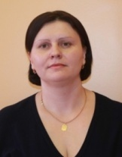
МИНИСТЕРСТВО ОБРАЗОВАНИЯ РЕСПУБЛИКИ МОРДОВИЯ ПОРТФОЛИО
Курковой Татьяны Ивановны,
инструктора по физической культуре
МДОУ «Детский сад №78 комбинированного вида» городского округа Саранск
Дата рождения: 15. 02.1979 г.
Профессиональное образование: высшее, МГПИ им. «М.Е. Евсевьева»
Специальность: «Педагогика и методика начального образования»
Квалификация: учитель начальных классов
Диплом ДВС №1157533
Дата выдачи: 29.06.2002г.
Общий трудовой стаж: 13 лет
Стаж педагогической работы: 12 лет.
В данной должности: 12 лет.
Наличие квалификационной категории: высшая кв. категория
Дата последней аттестации: 28.09.2016 г.; приказ № 973 от 30.09.2016 г.

Slide 2
Представление педагогического опыта по теме: «Формирование основ нравственно- патриотического воспитания детей дошкольного возраста через организацию физического развития и познавательно-игровою деятельность» https://ds78sar.schoolrm.ru/sveden/employees/11208/185045/

Slide 3
1. Формы организации физкультурных занятий

Slide 4
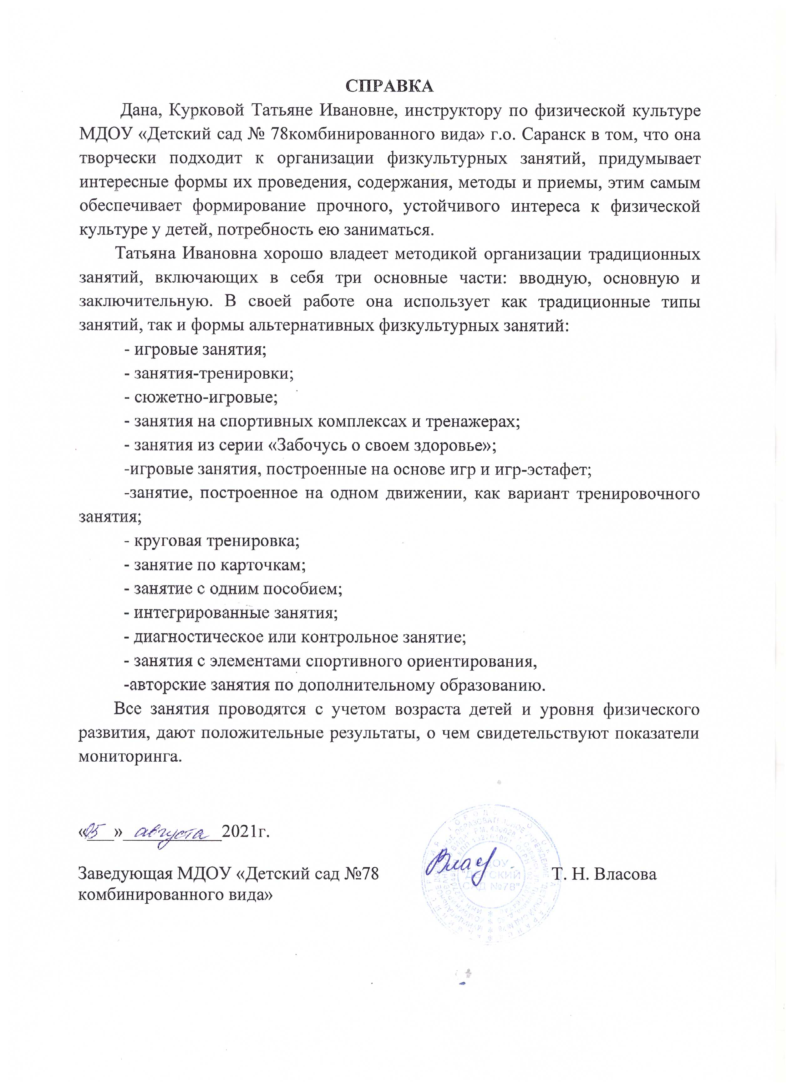

Slide 5
2. Результаты анализа текущей документации

Slide 6
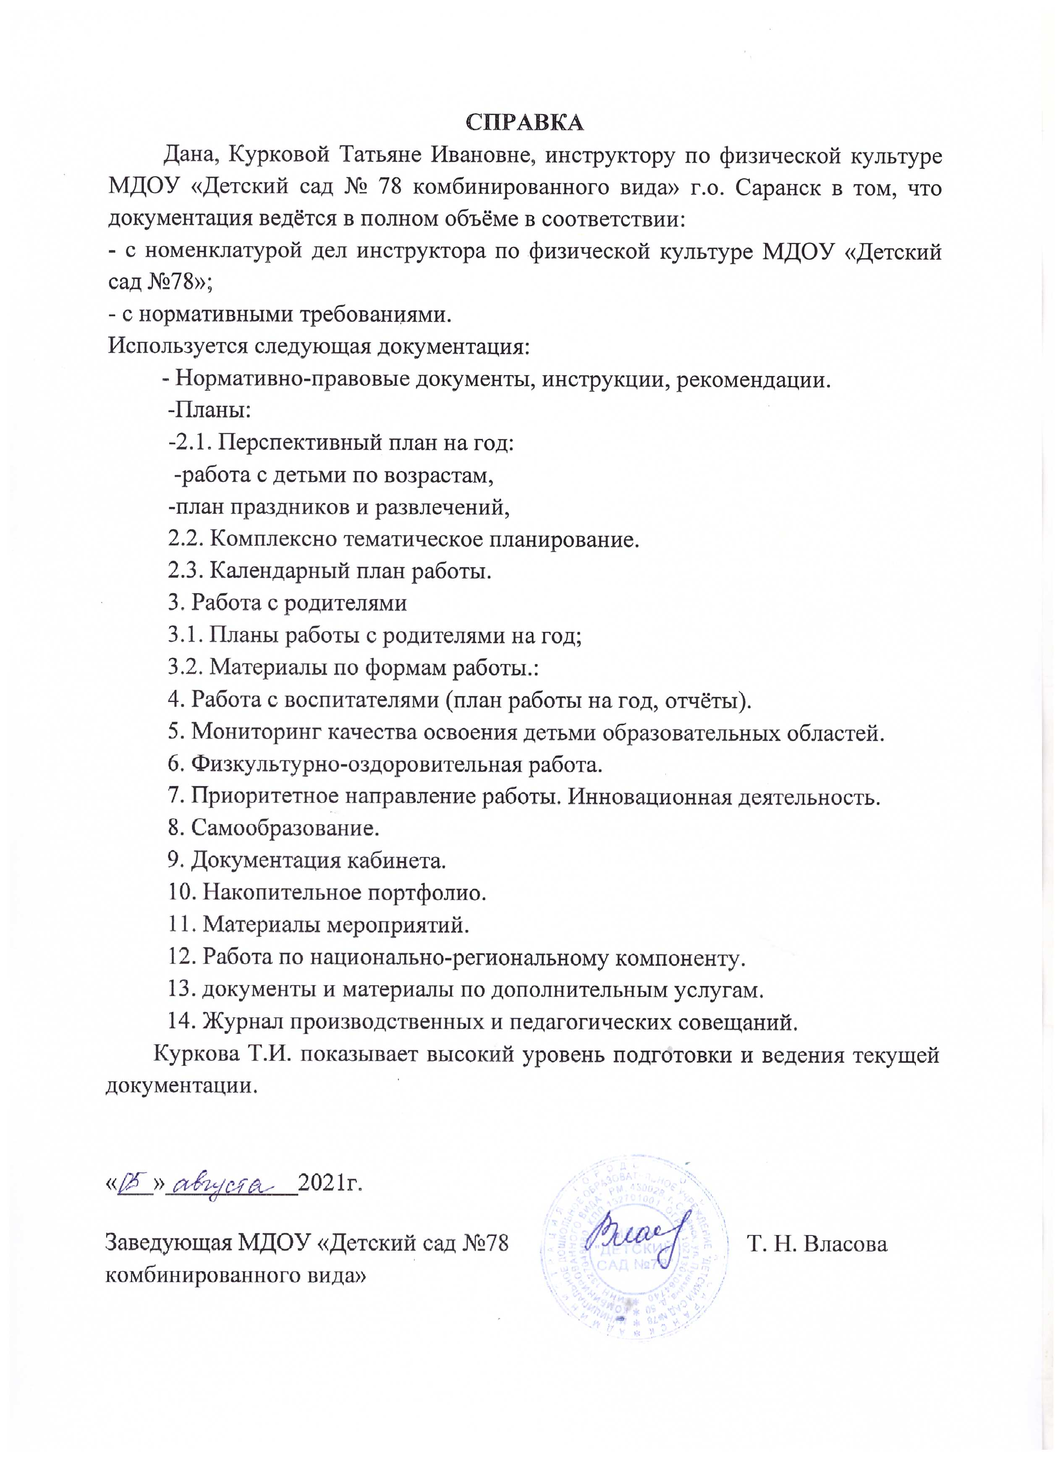

Slide 7
3. Эффективность организации и проведения мероприятий оздоровительного характера

Slide 8
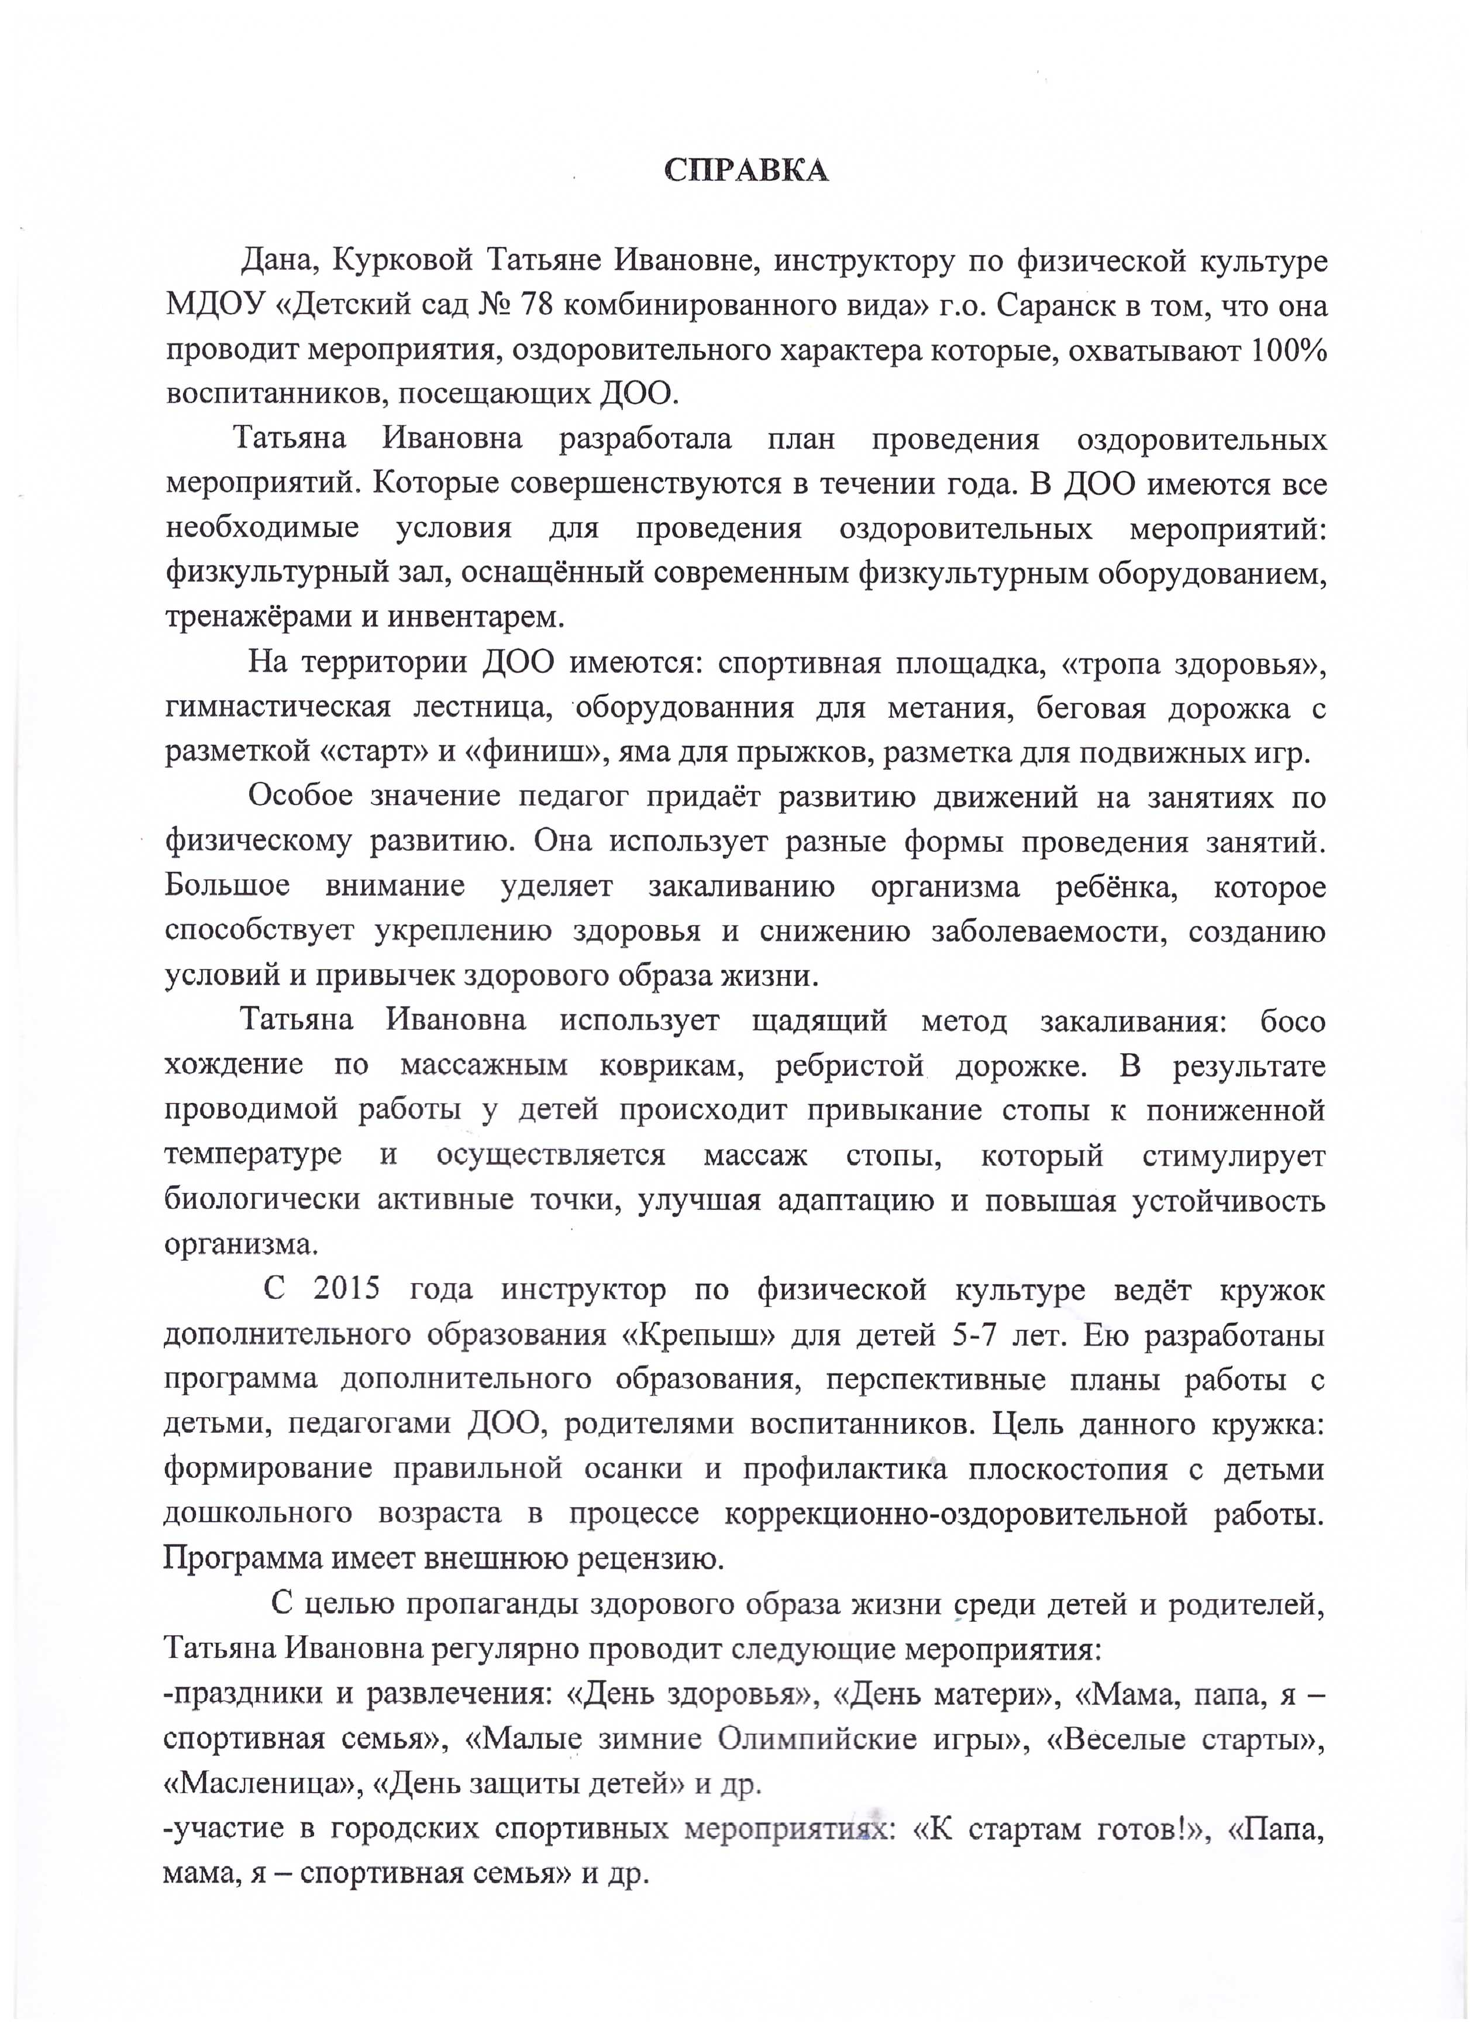
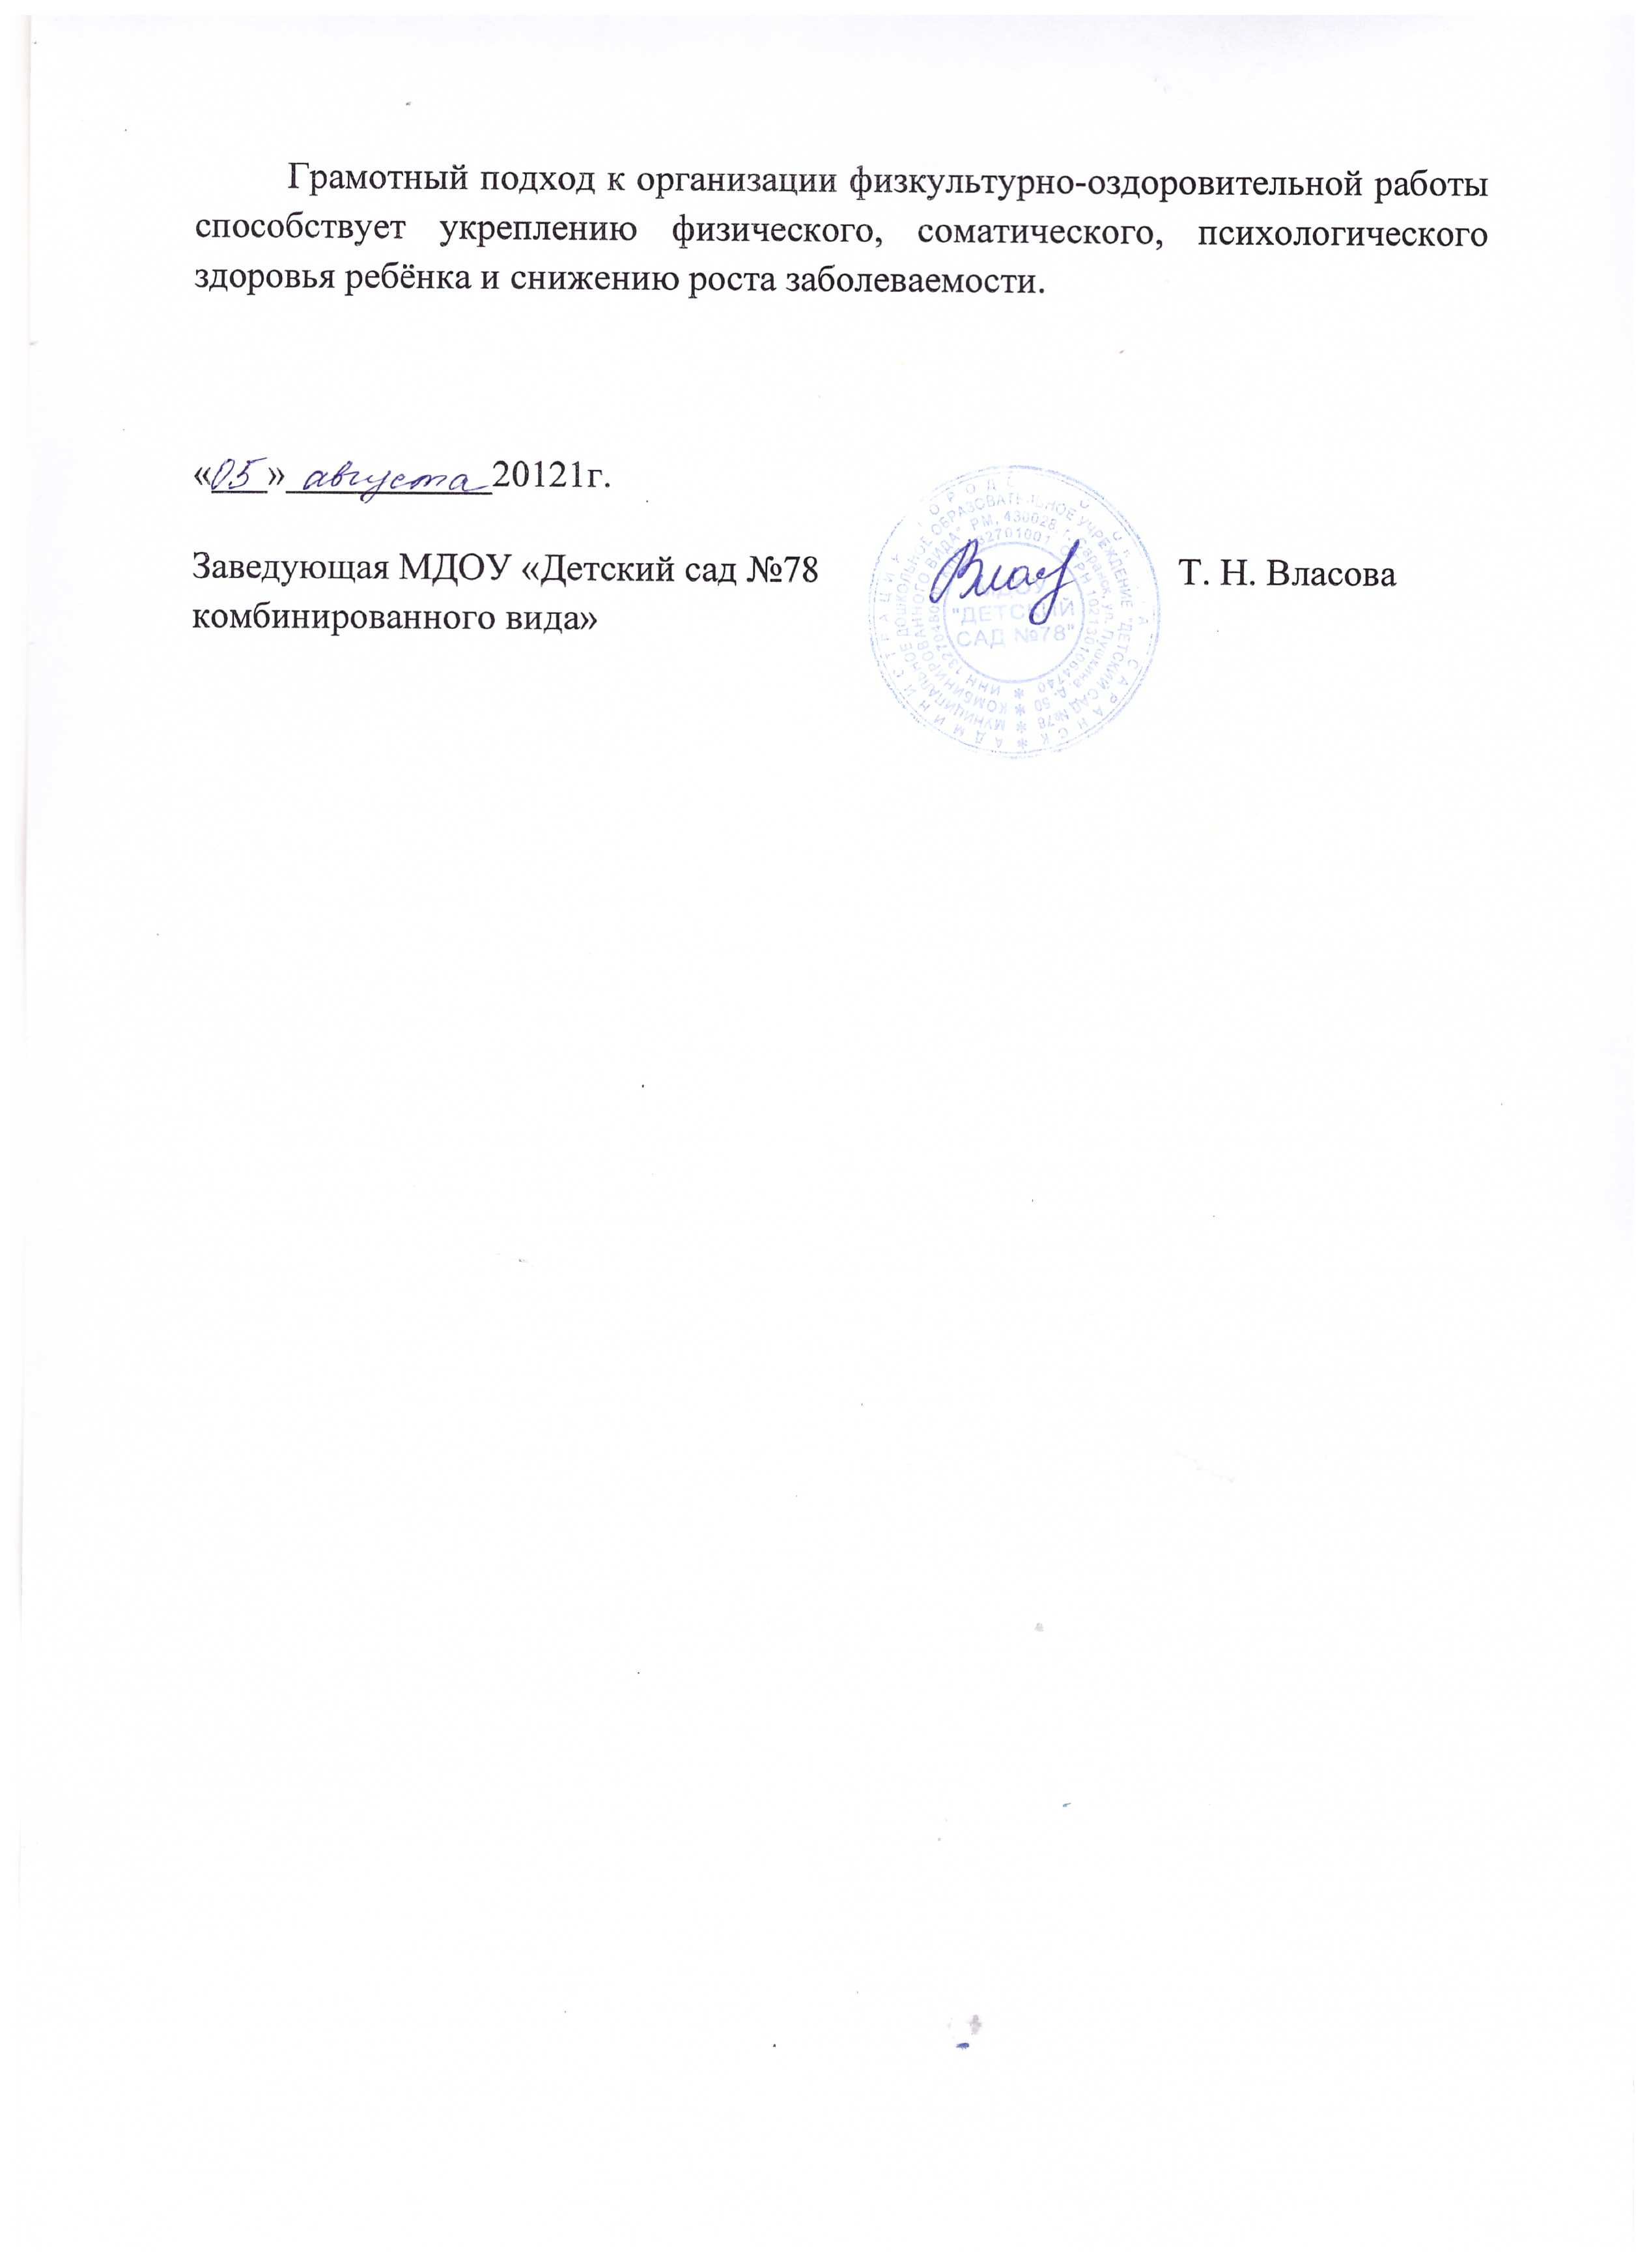

Slide 9
4. Результаты участия воспитанников в конкурсах, выставках, соревнованиях, акциях

Slide 10
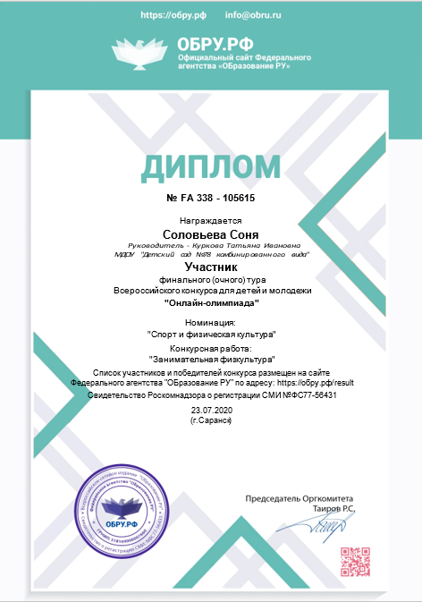
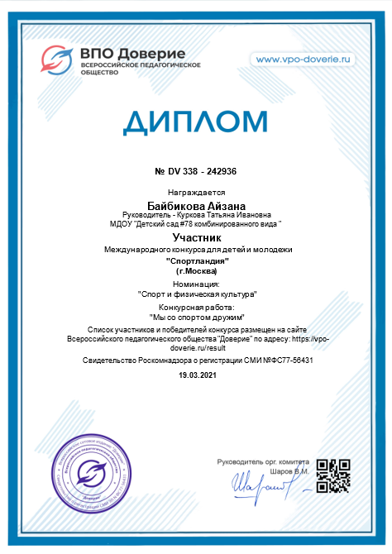
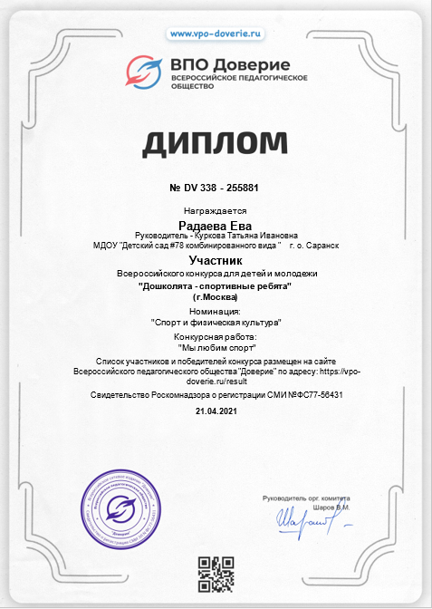

Slide 11
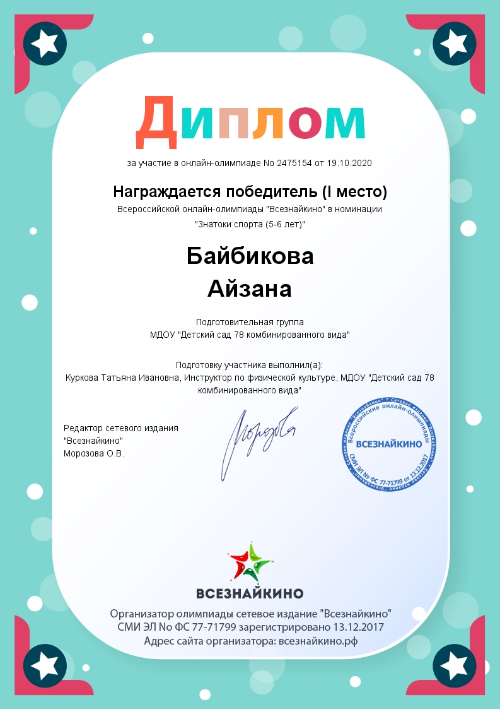

Slide 12
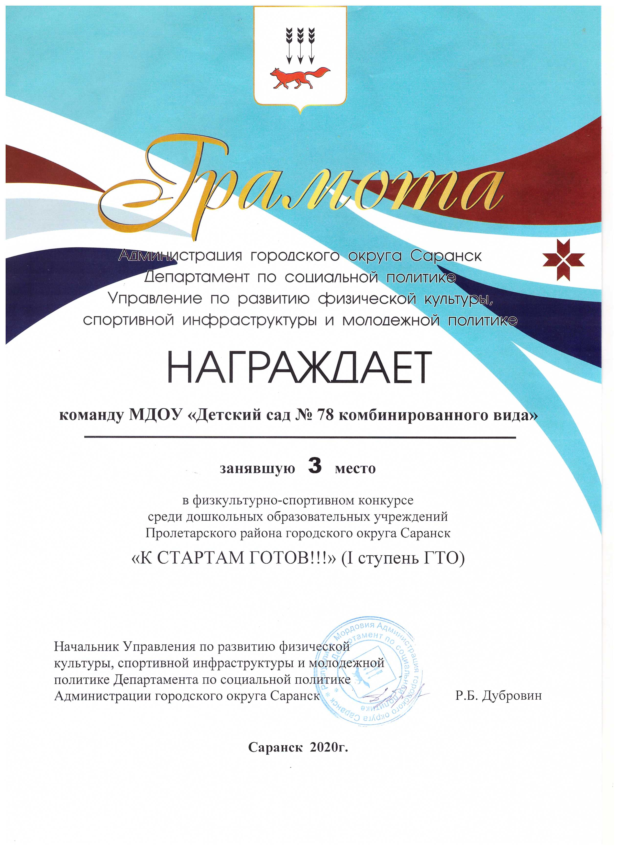
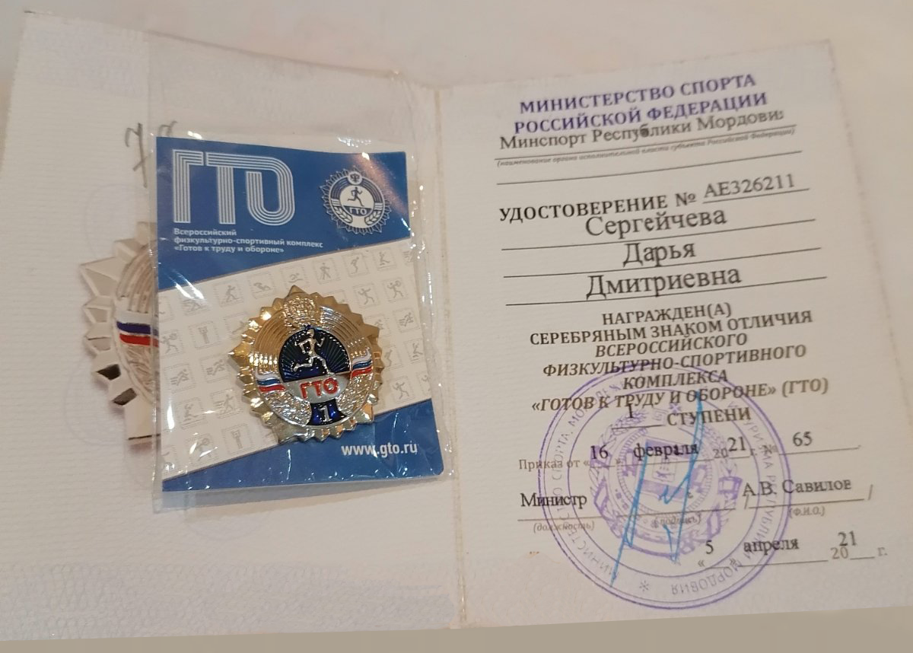
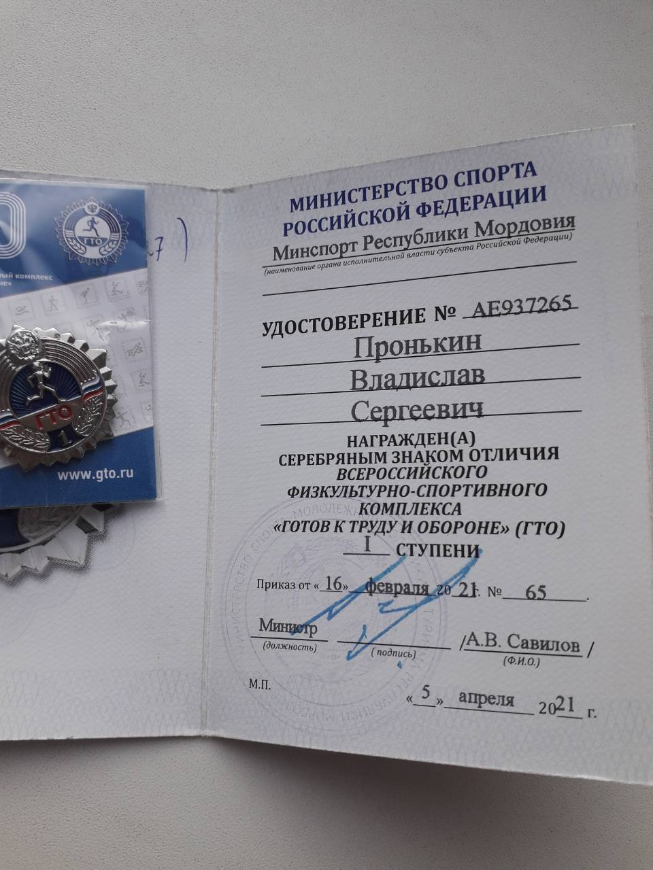

Slide 13
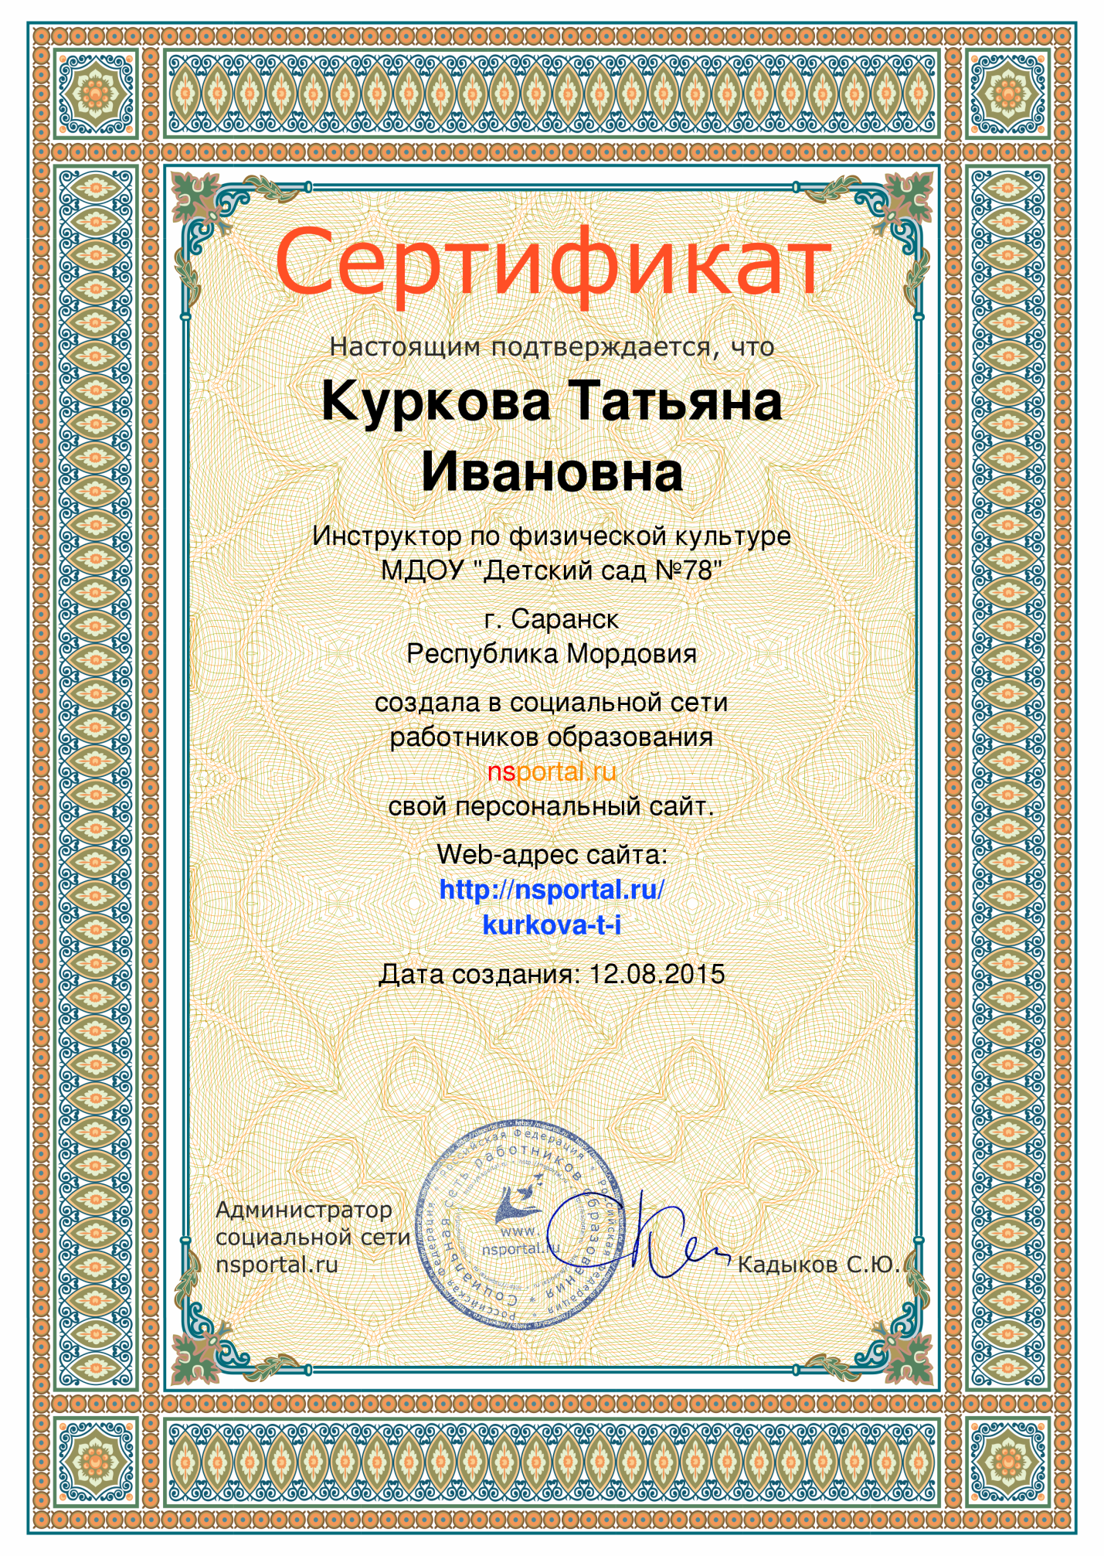
5. Наличие публикаций

Slide 14
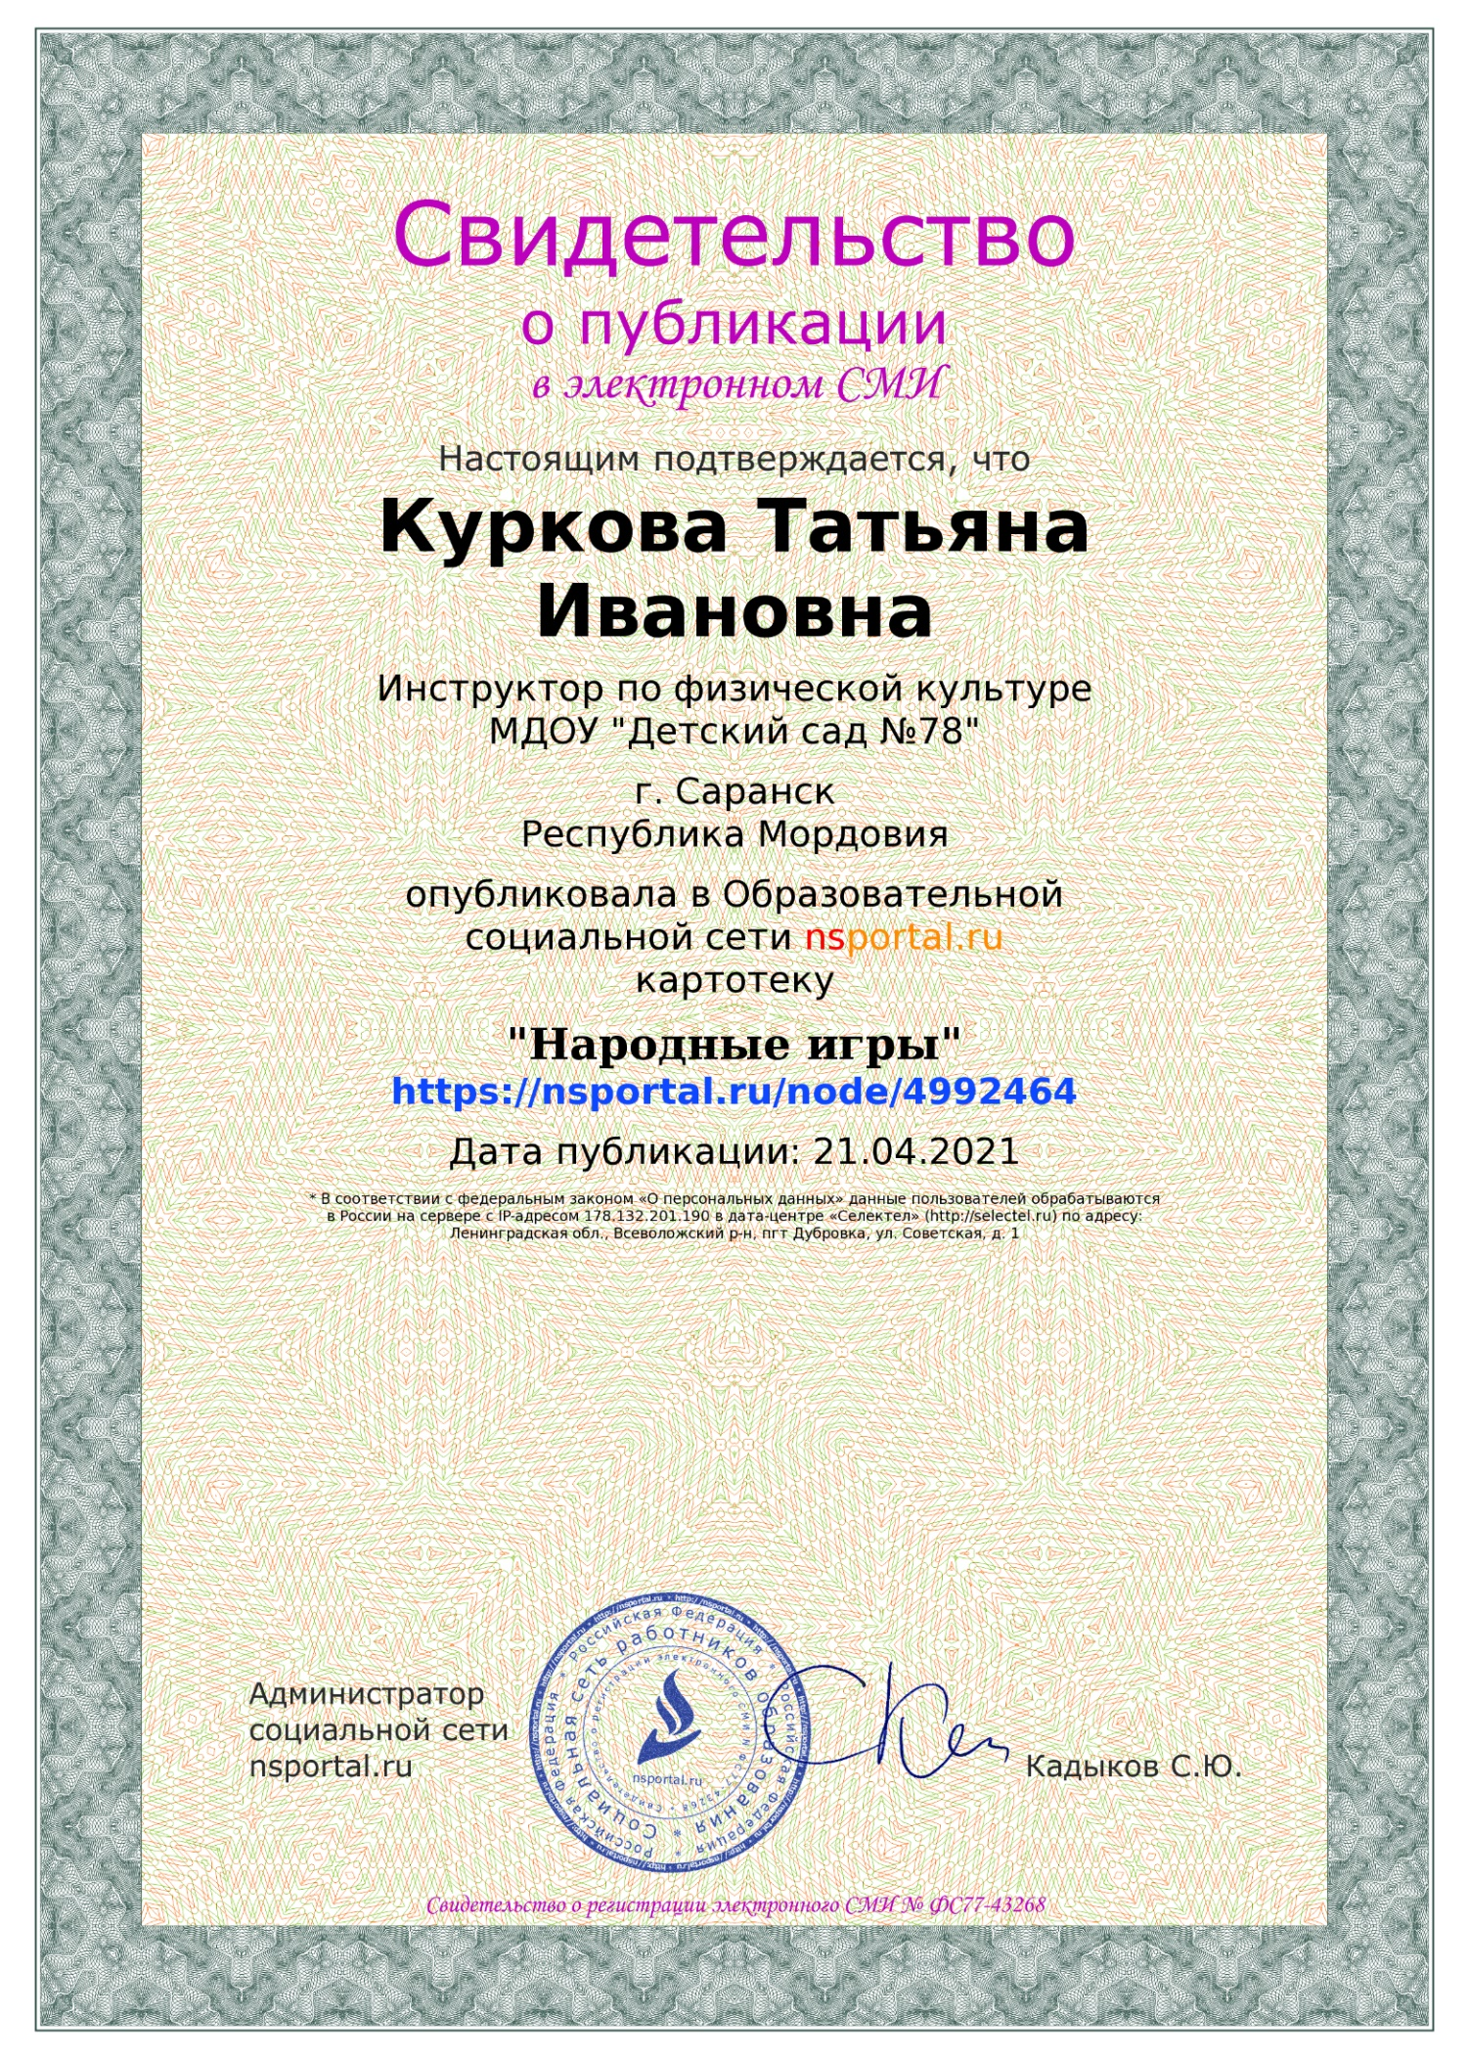
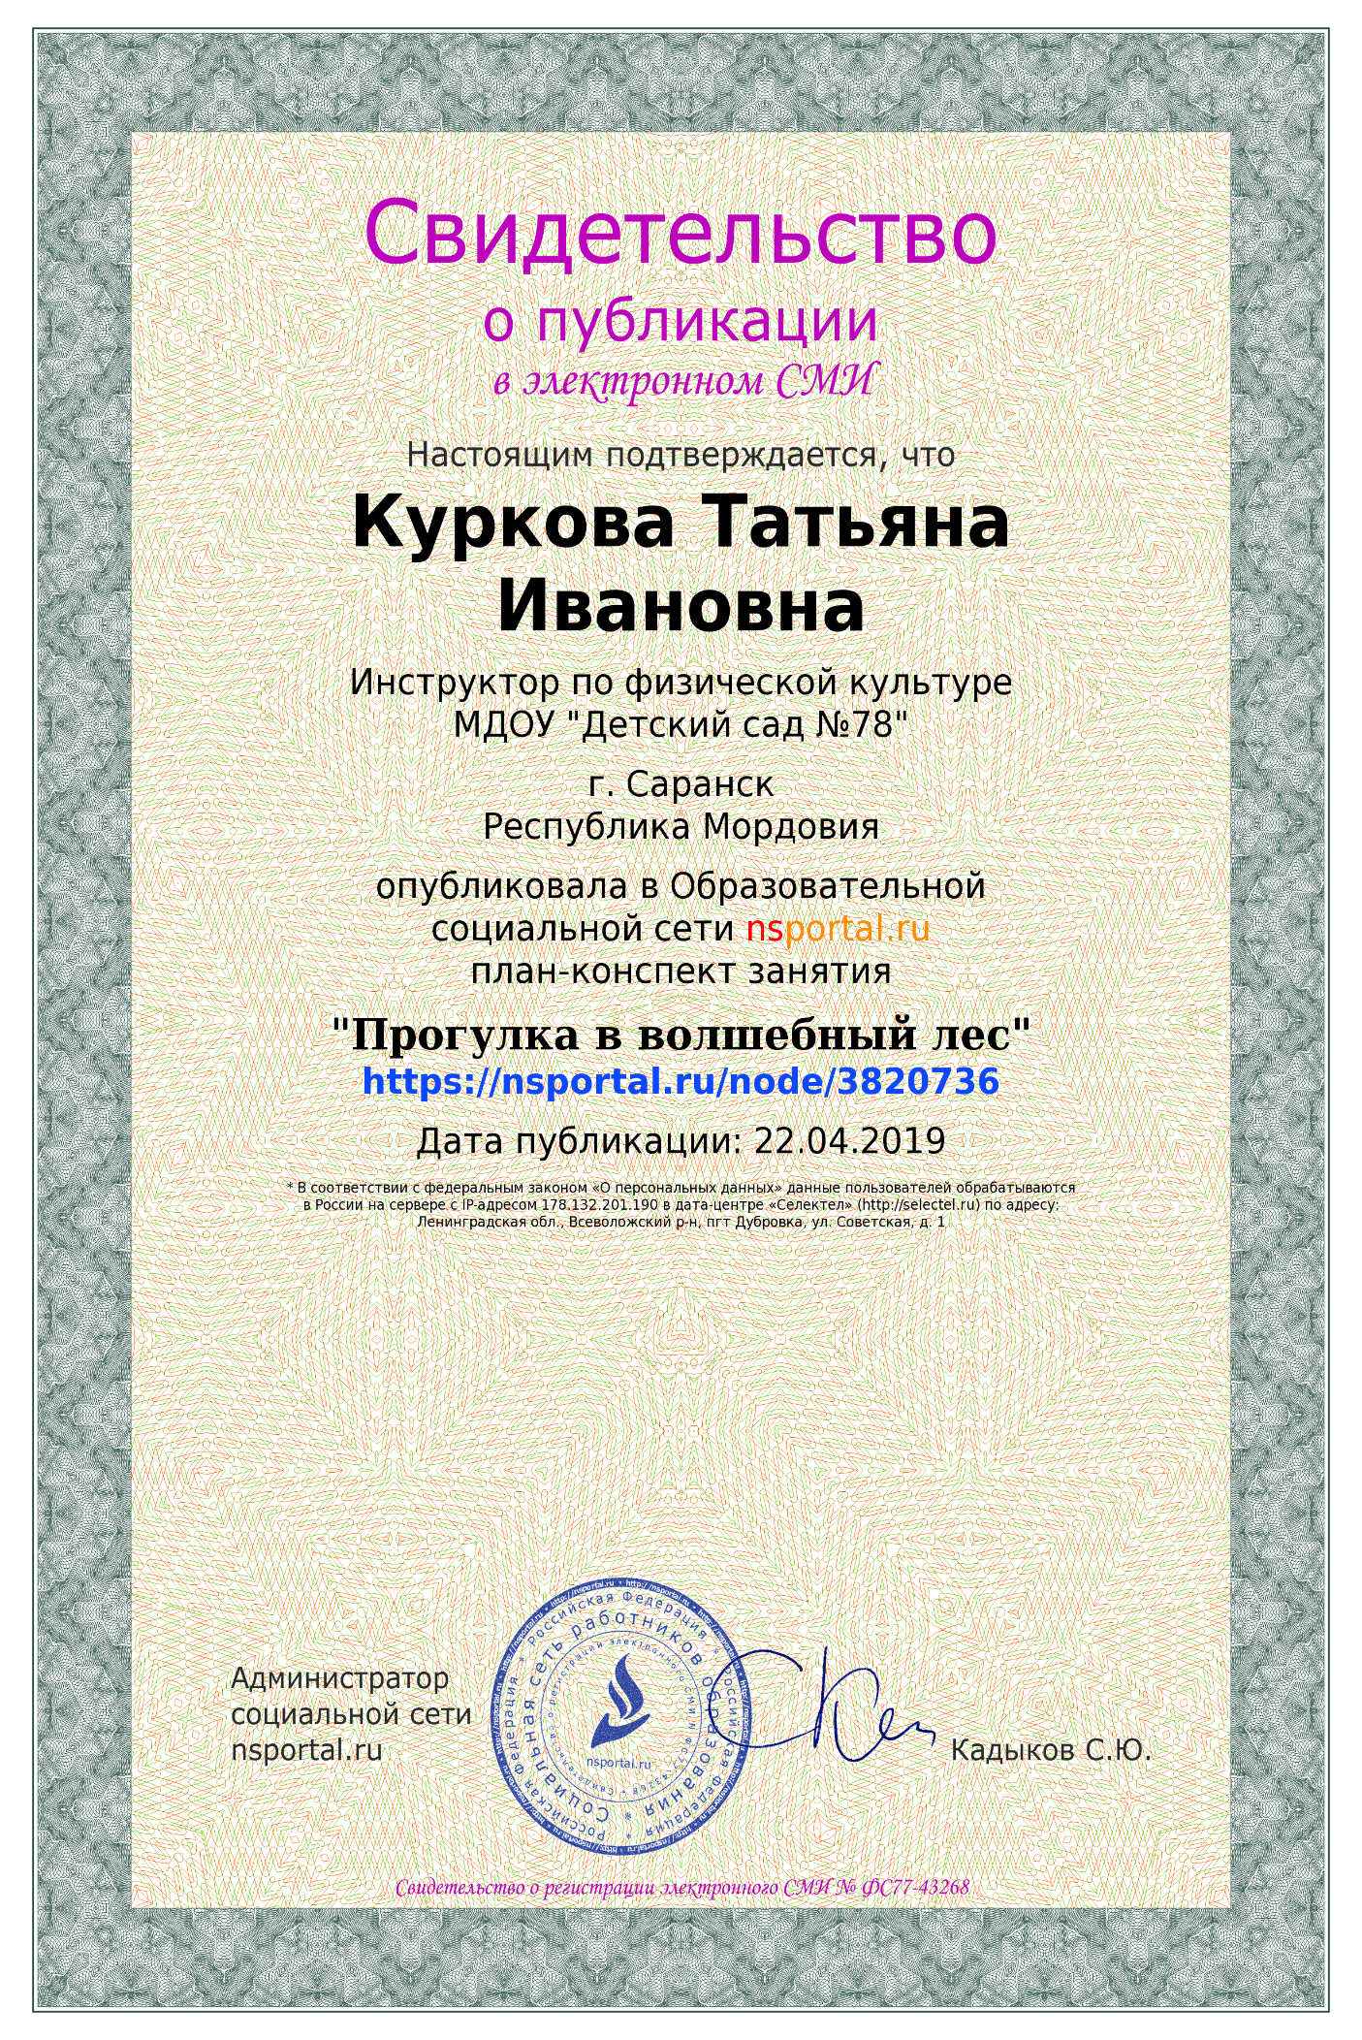

Slide 15
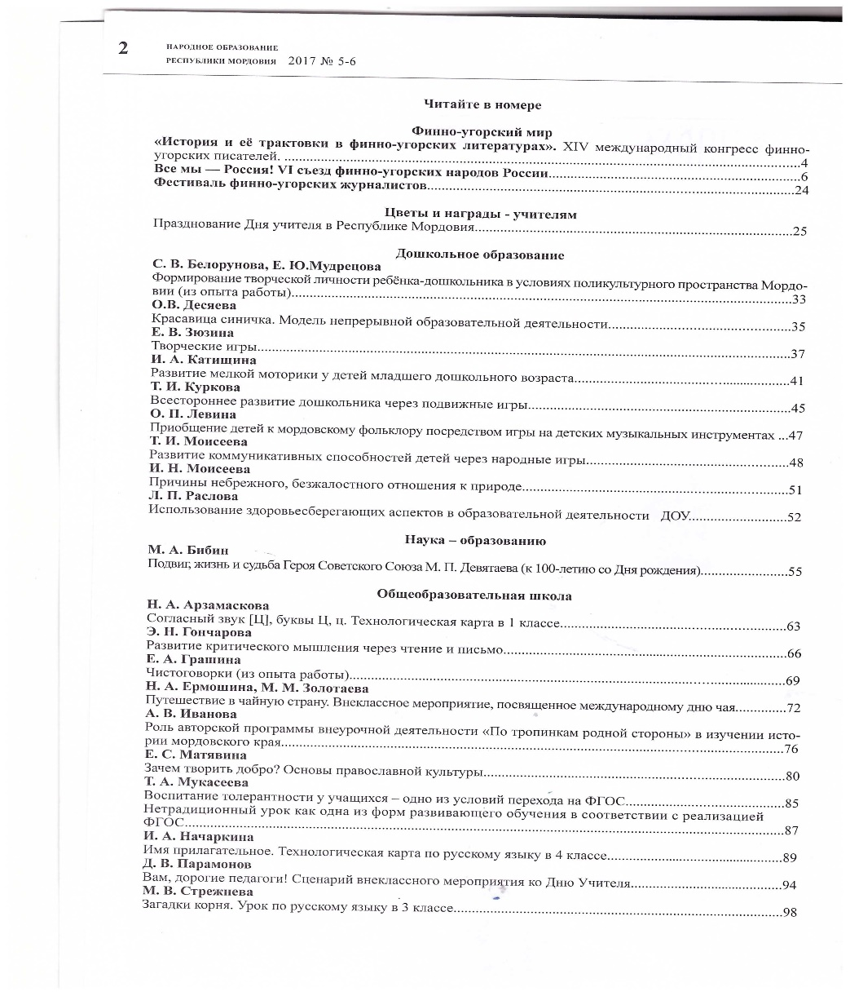
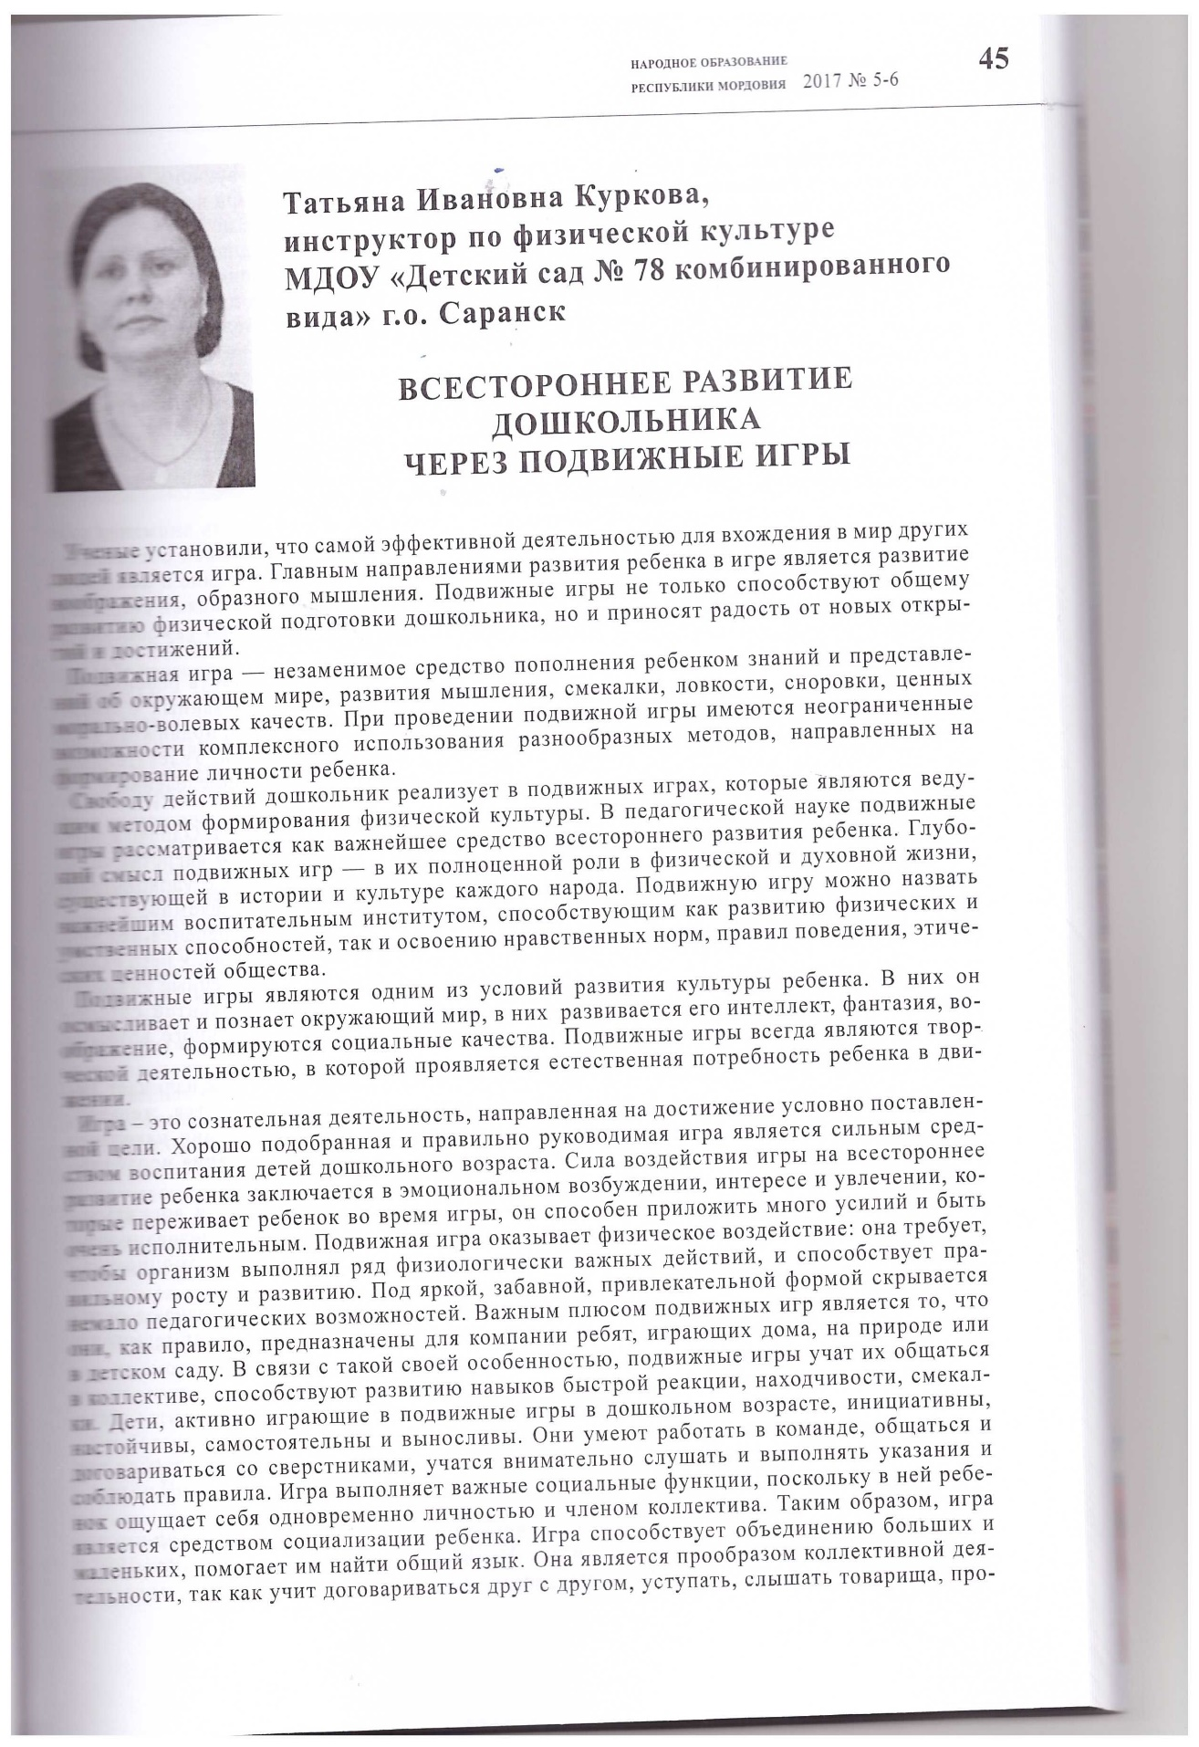
Республиканский уровень

Slide 16
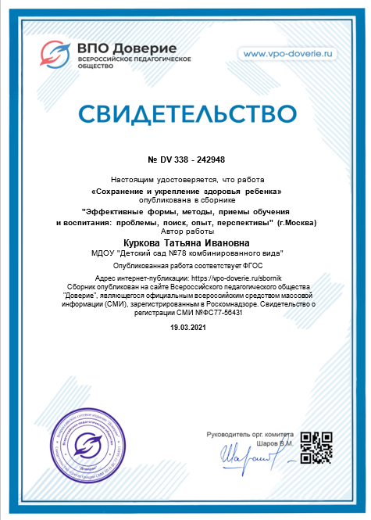
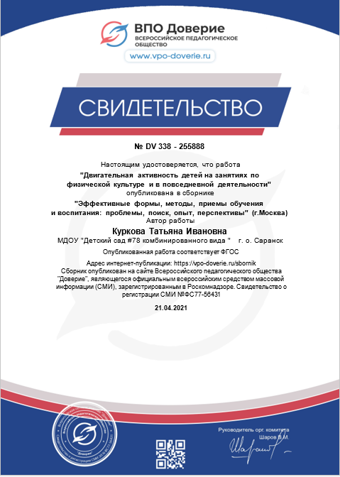
Всероссийский уровень

Slide 17
6. Наличие авторских программ, методических пособий, методических рекомендаций

Slide 18
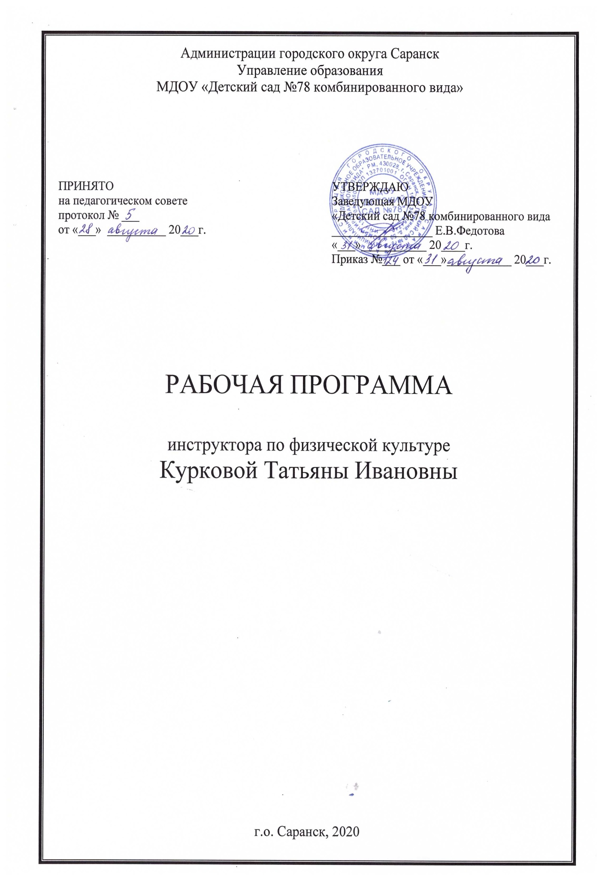
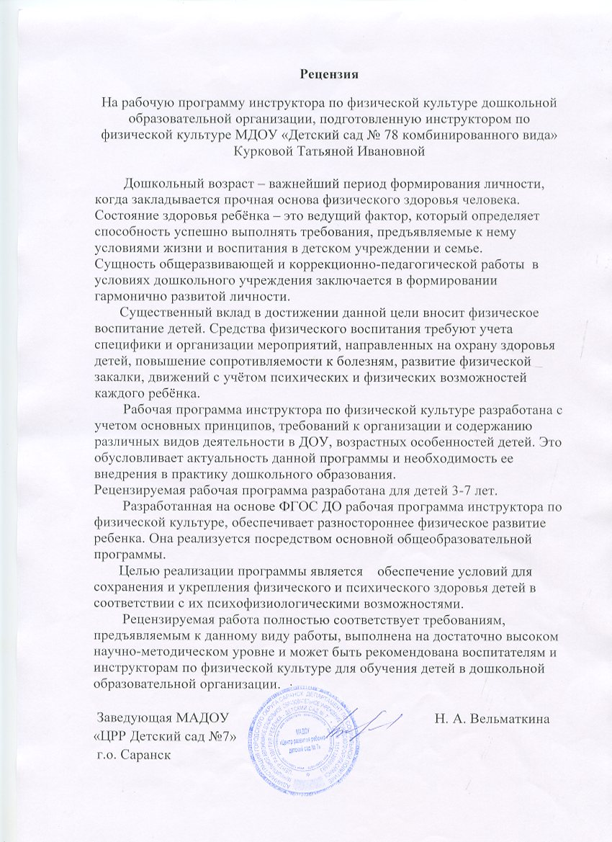

Slide 19
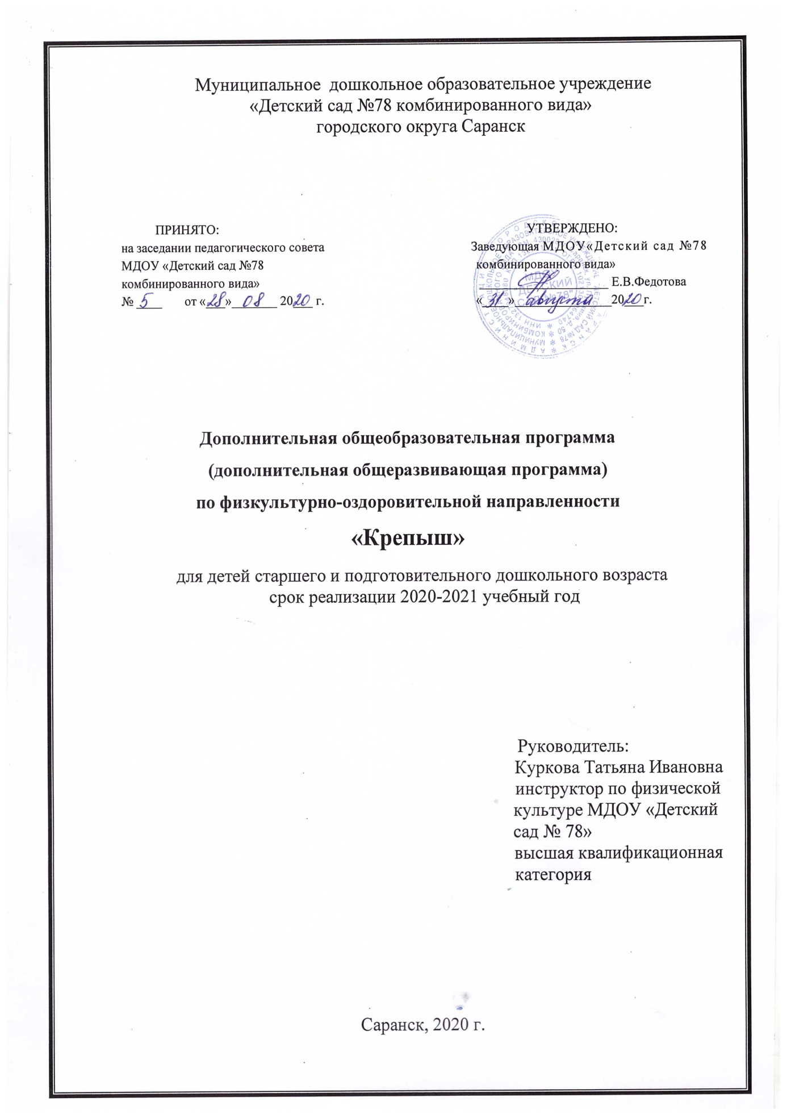
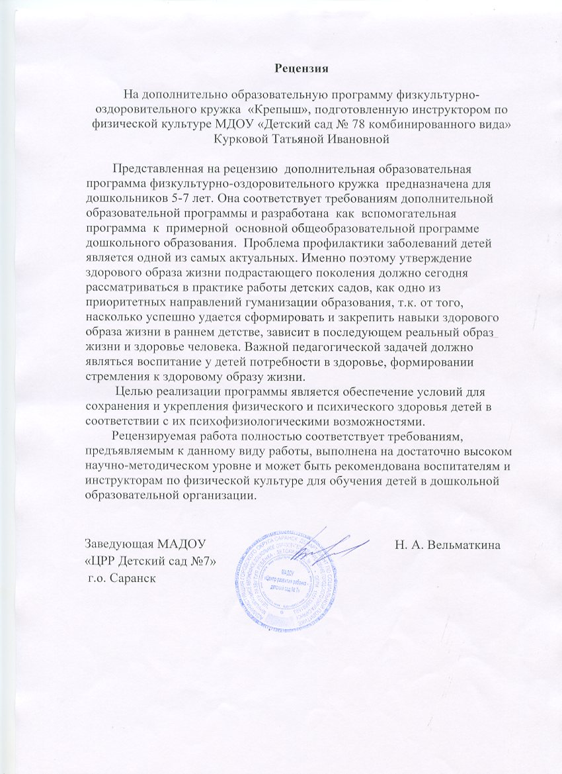

Slide 20
7. Выступления на заседаниях методических советов, научно-практических конференциях, педагогических чтениях, семинарах, секциях, форумах, радиопередачах

Slide 21
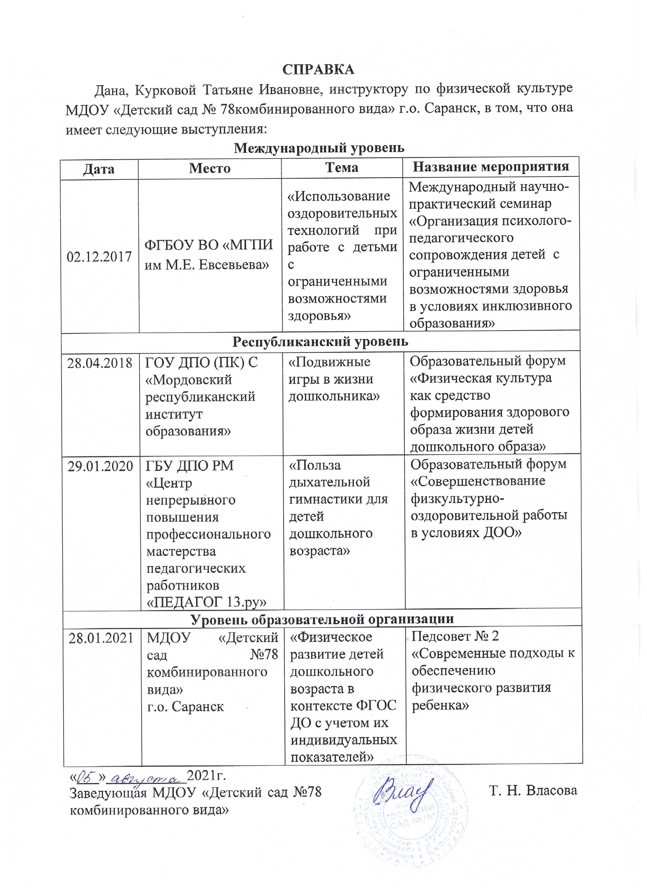

Slide 22
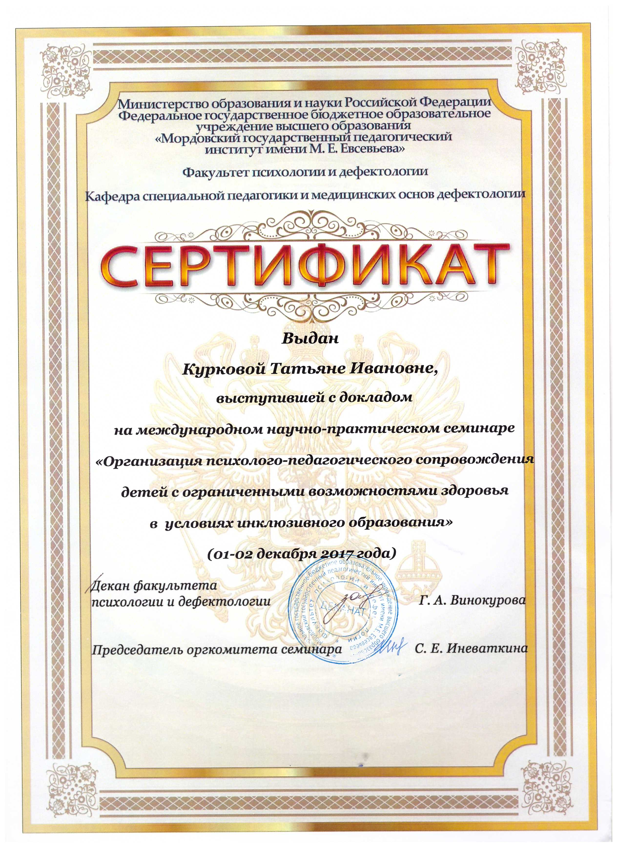
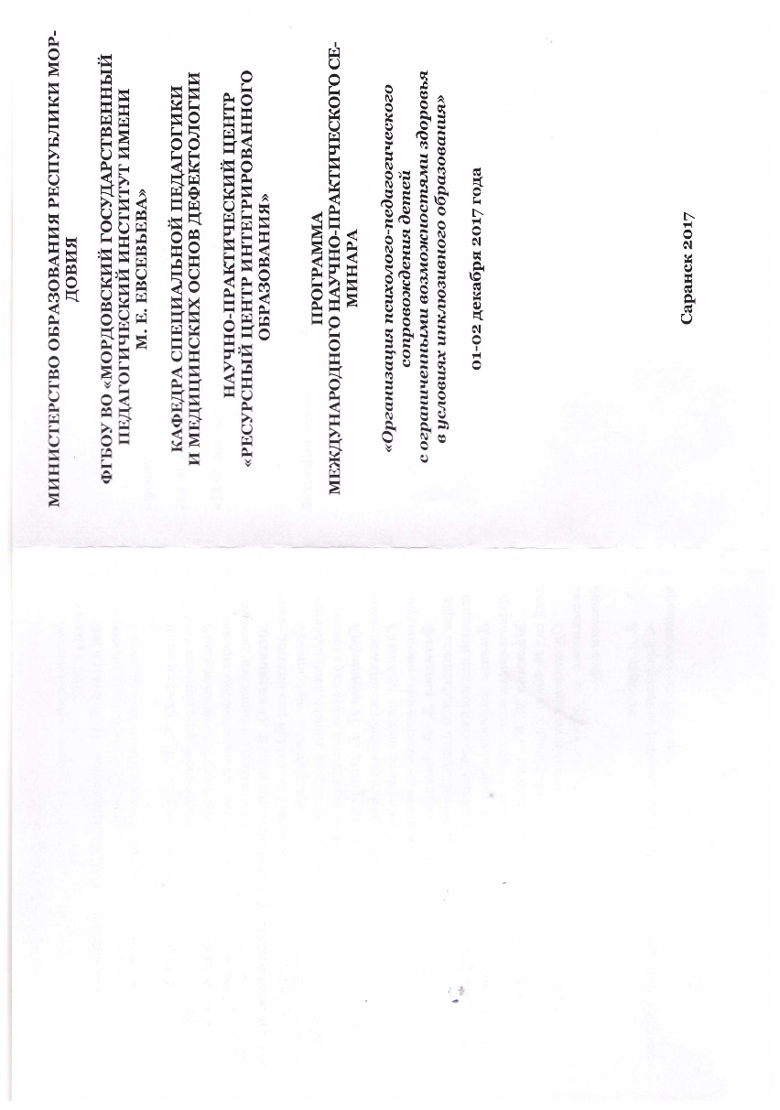
Международный уровень

Slide 23
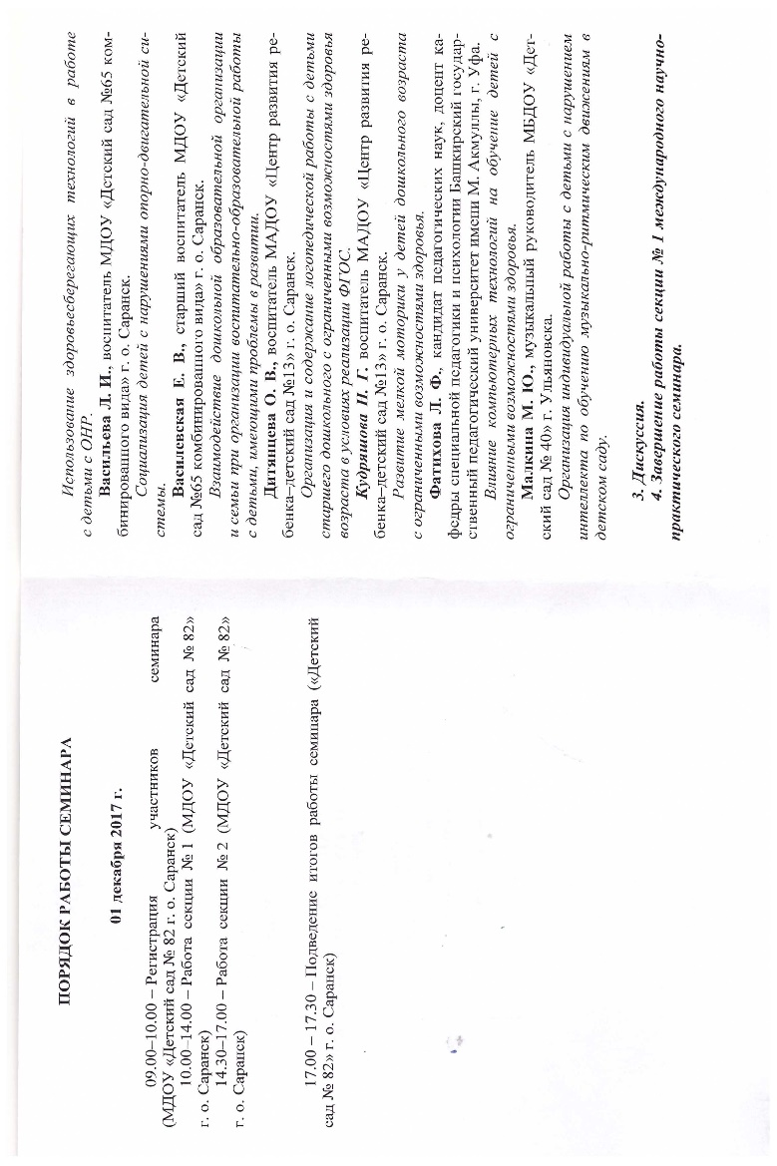
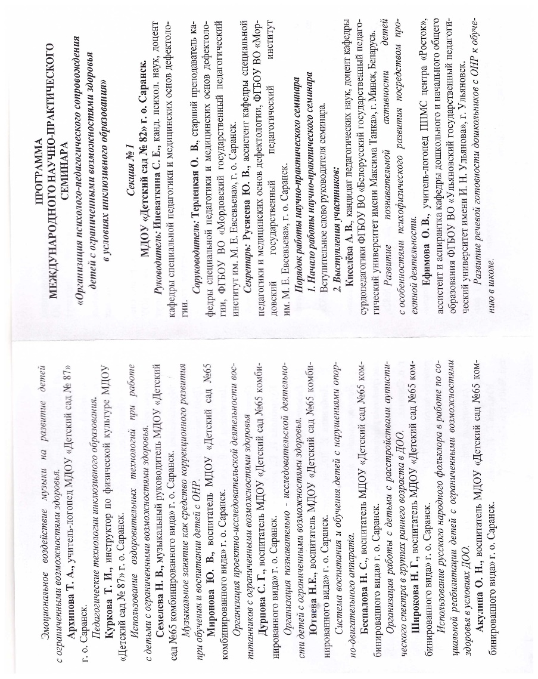

Slide 24
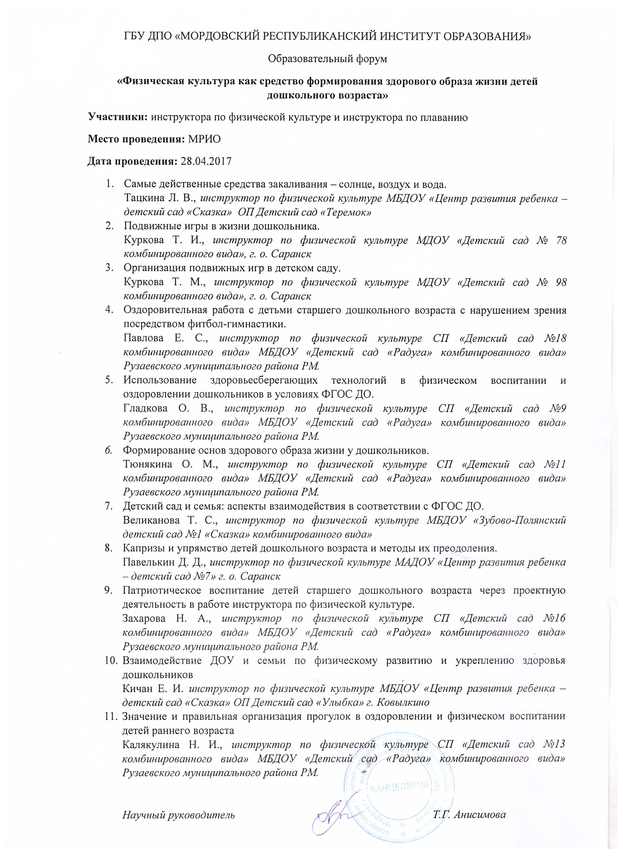
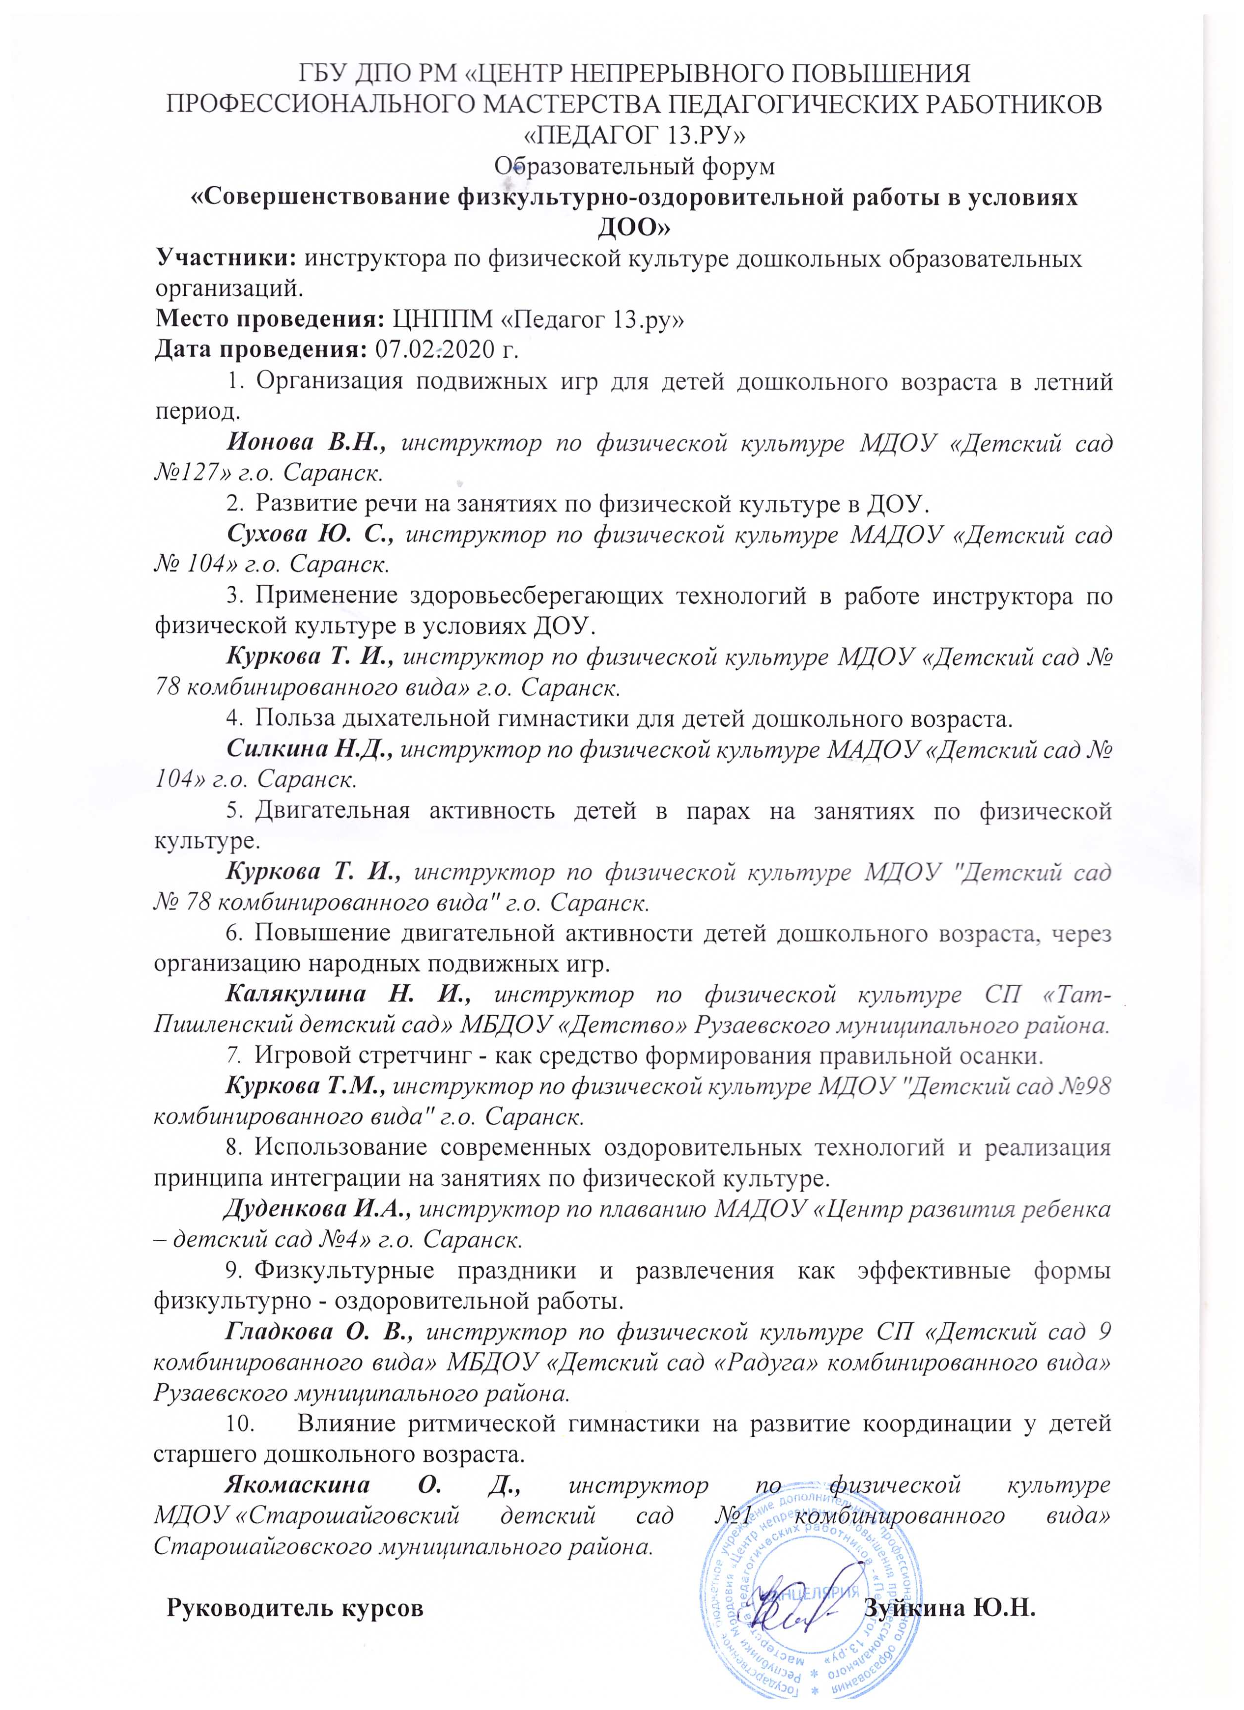
Республиканский уровень

Slide 25
8. Проведение мастер-классов, открытых занятий, мероприятий

Slide 26
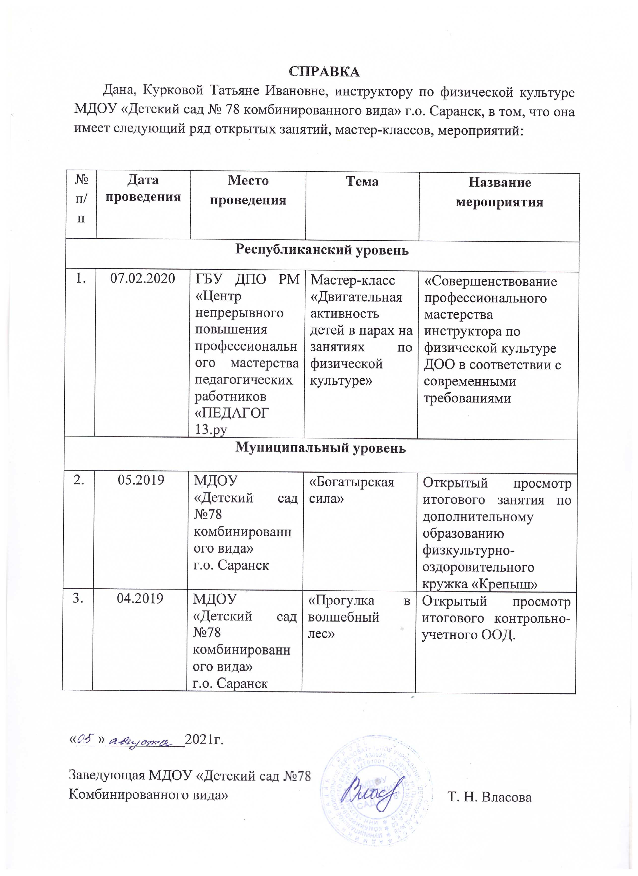

Slide 27
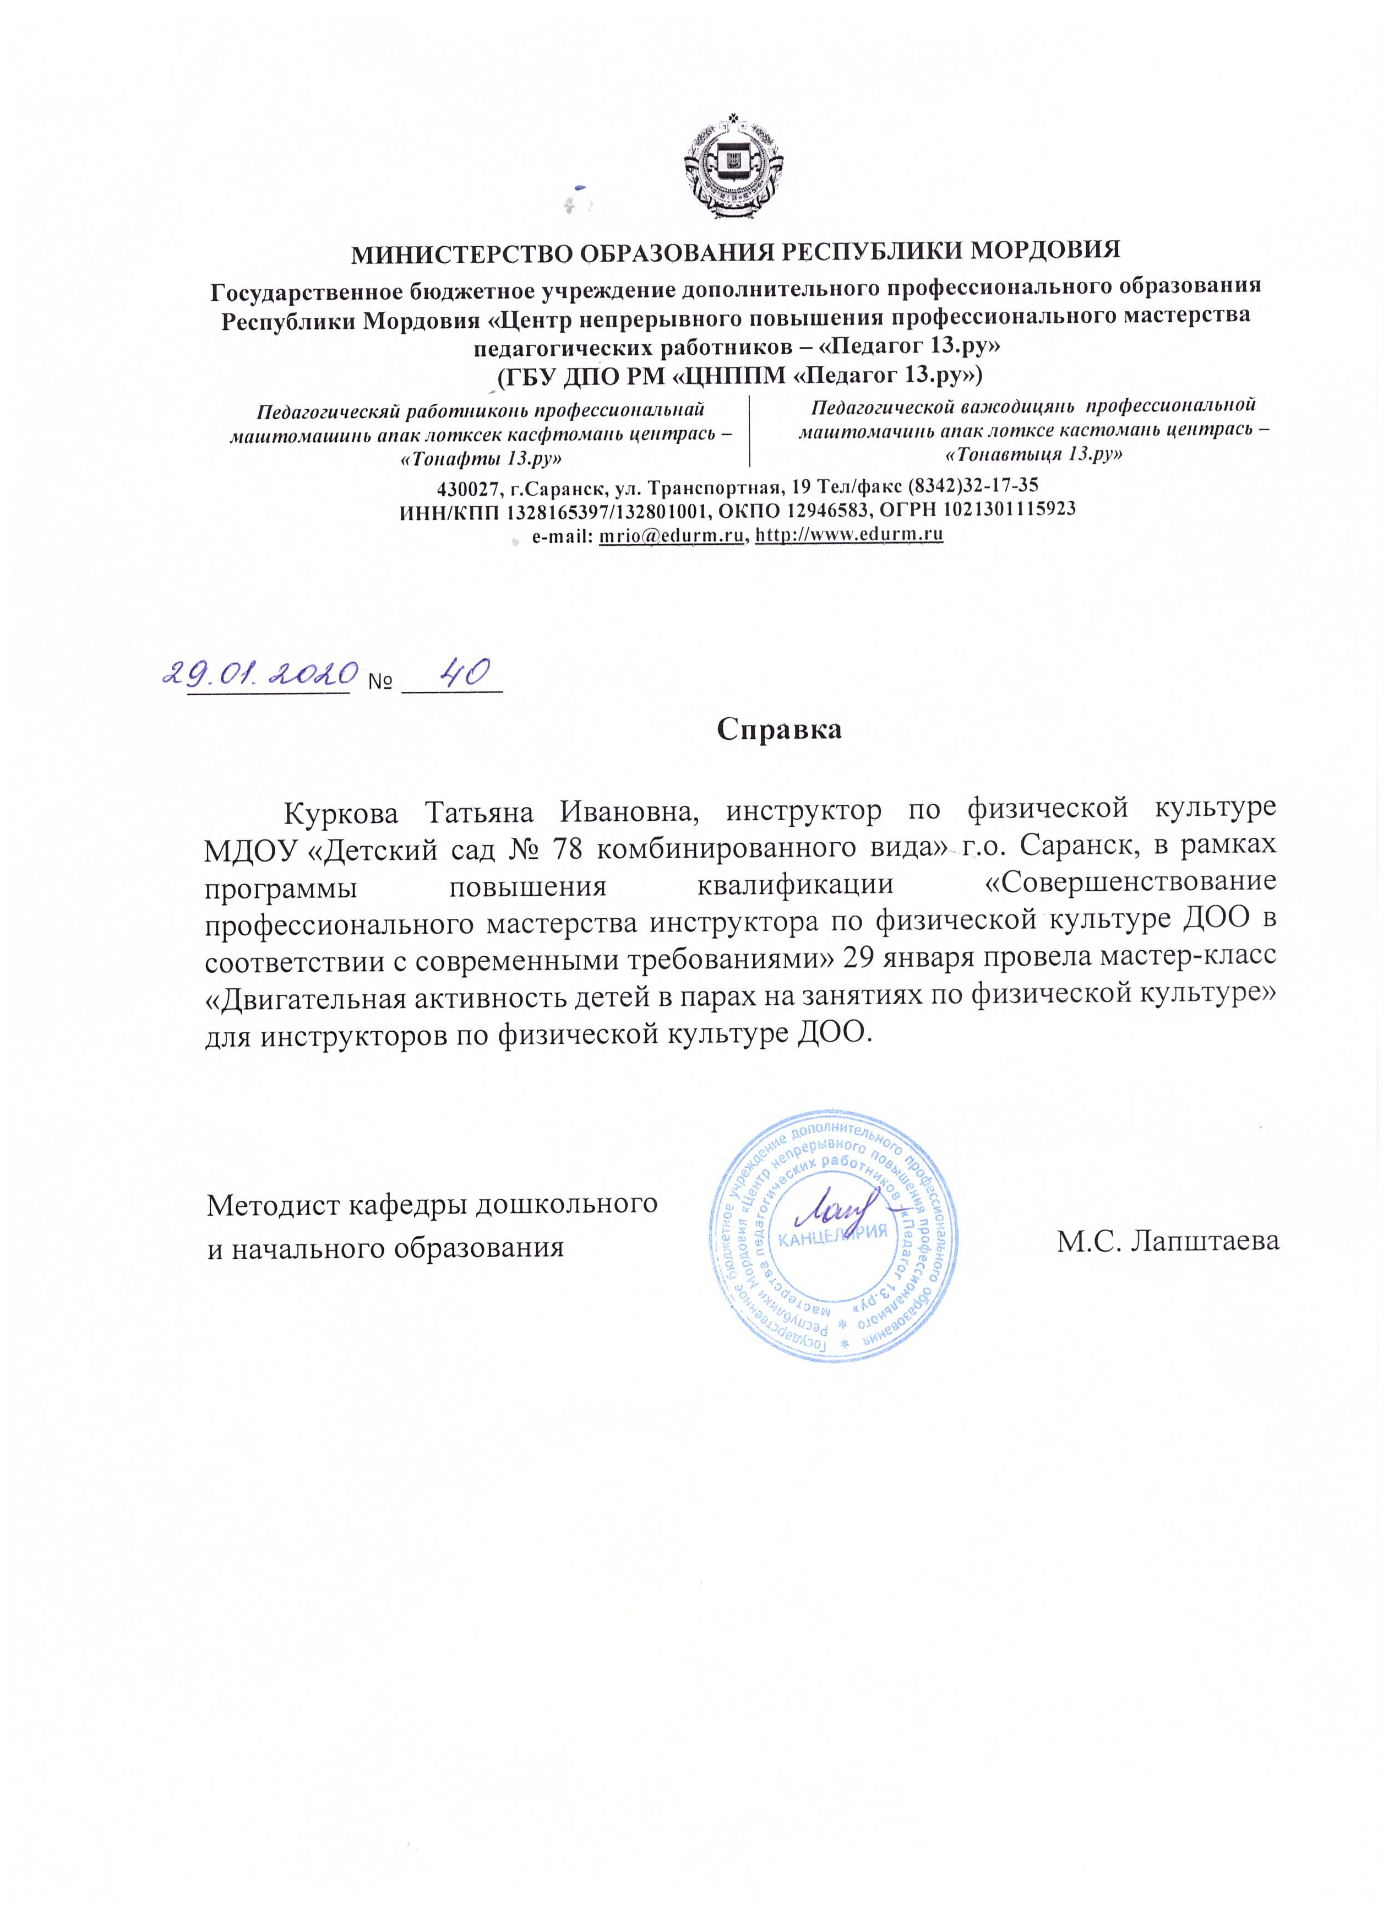
Республиканский уровень

Slide 28
9. Общественно-педагогическая активность педагога: участие в комиссиях, педагогических сообществах, в жюри конкурсов

Slide 29
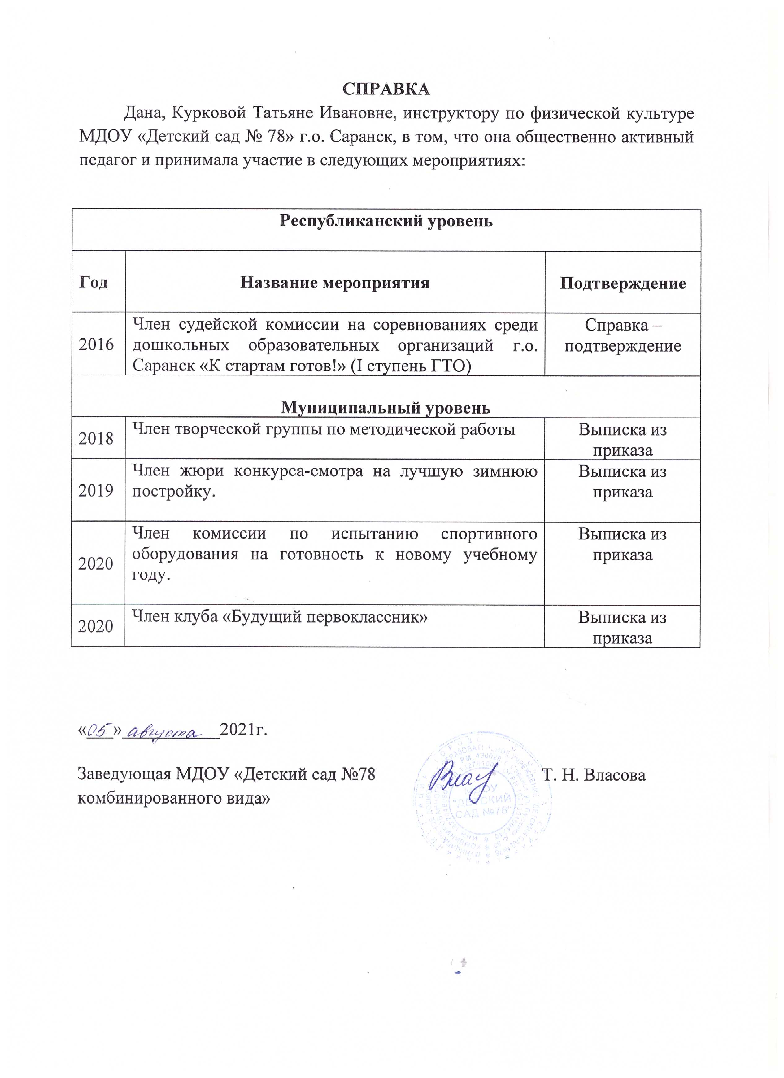

Slide 30
Республиканский уровень

Slide 31
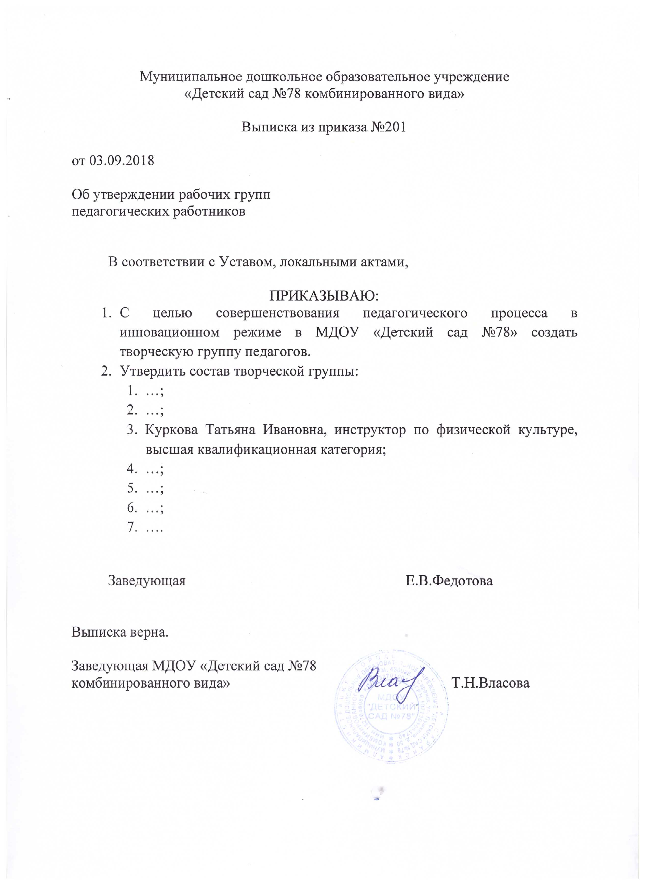
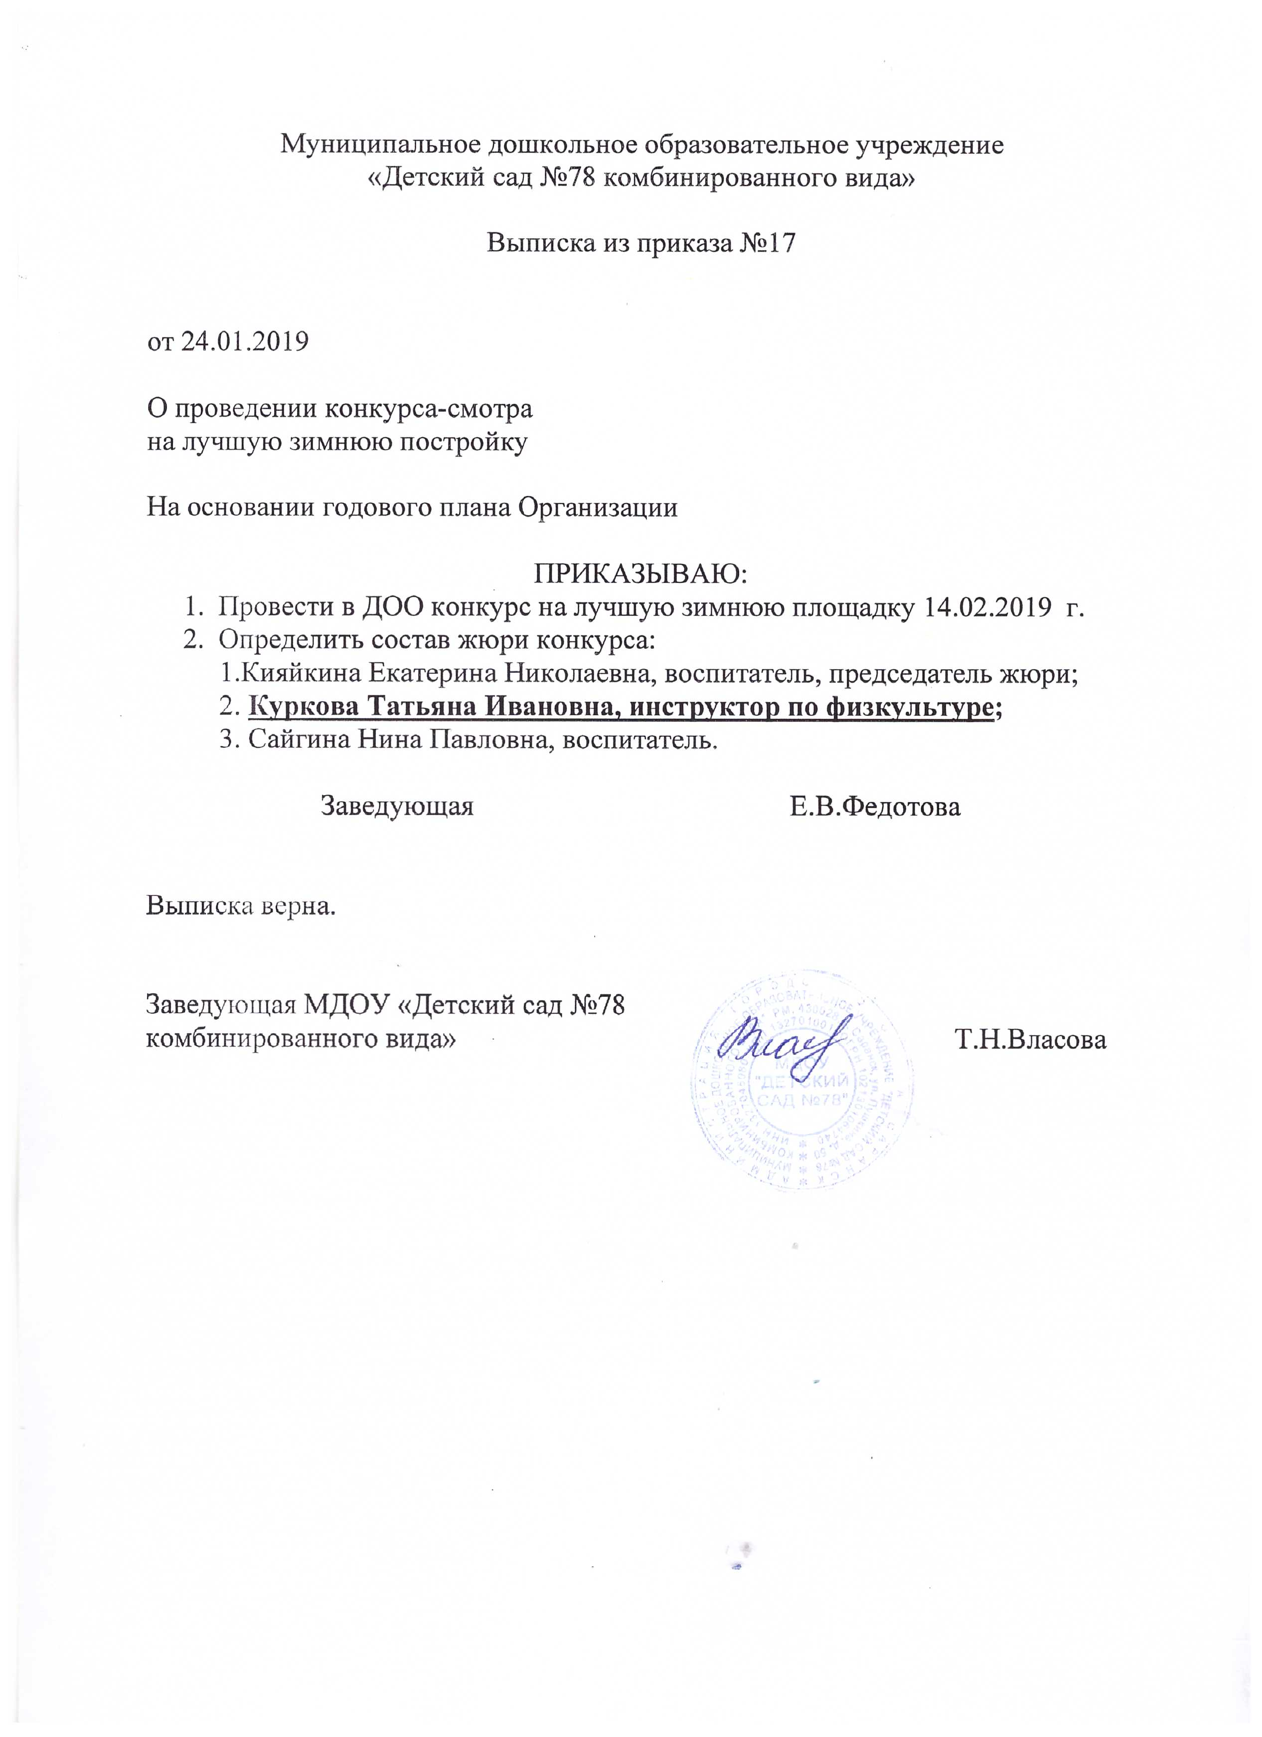
Муниципальный уровень

Slide 32
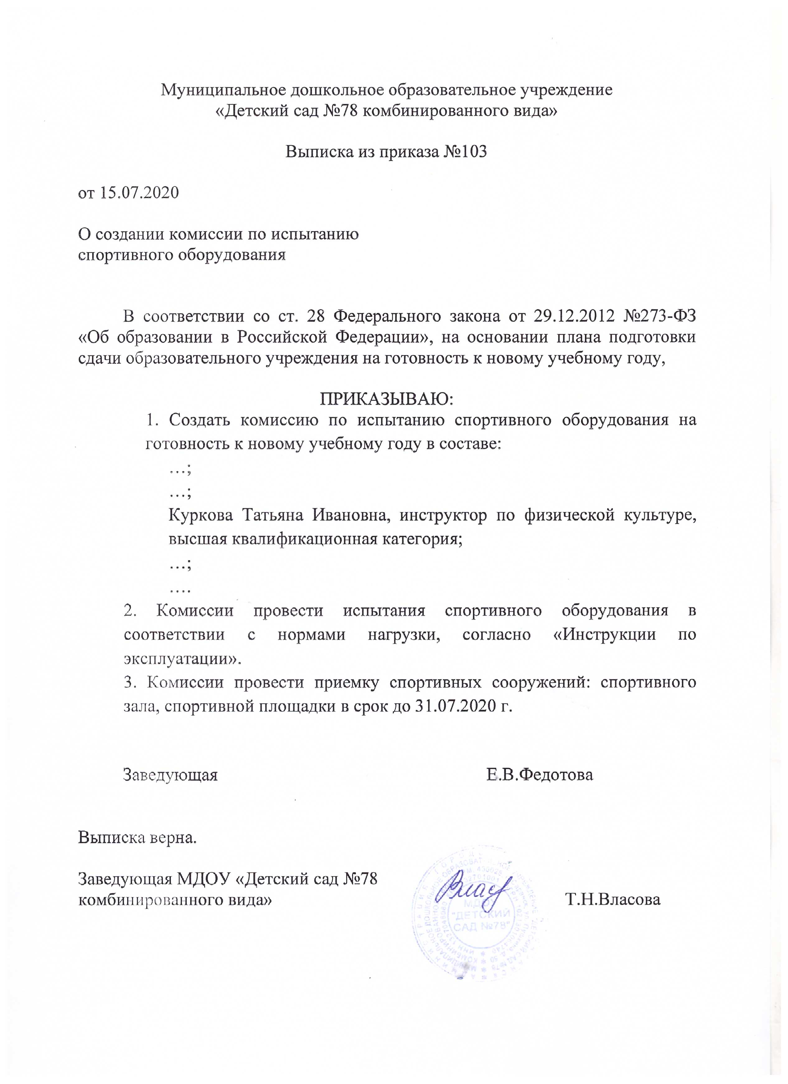
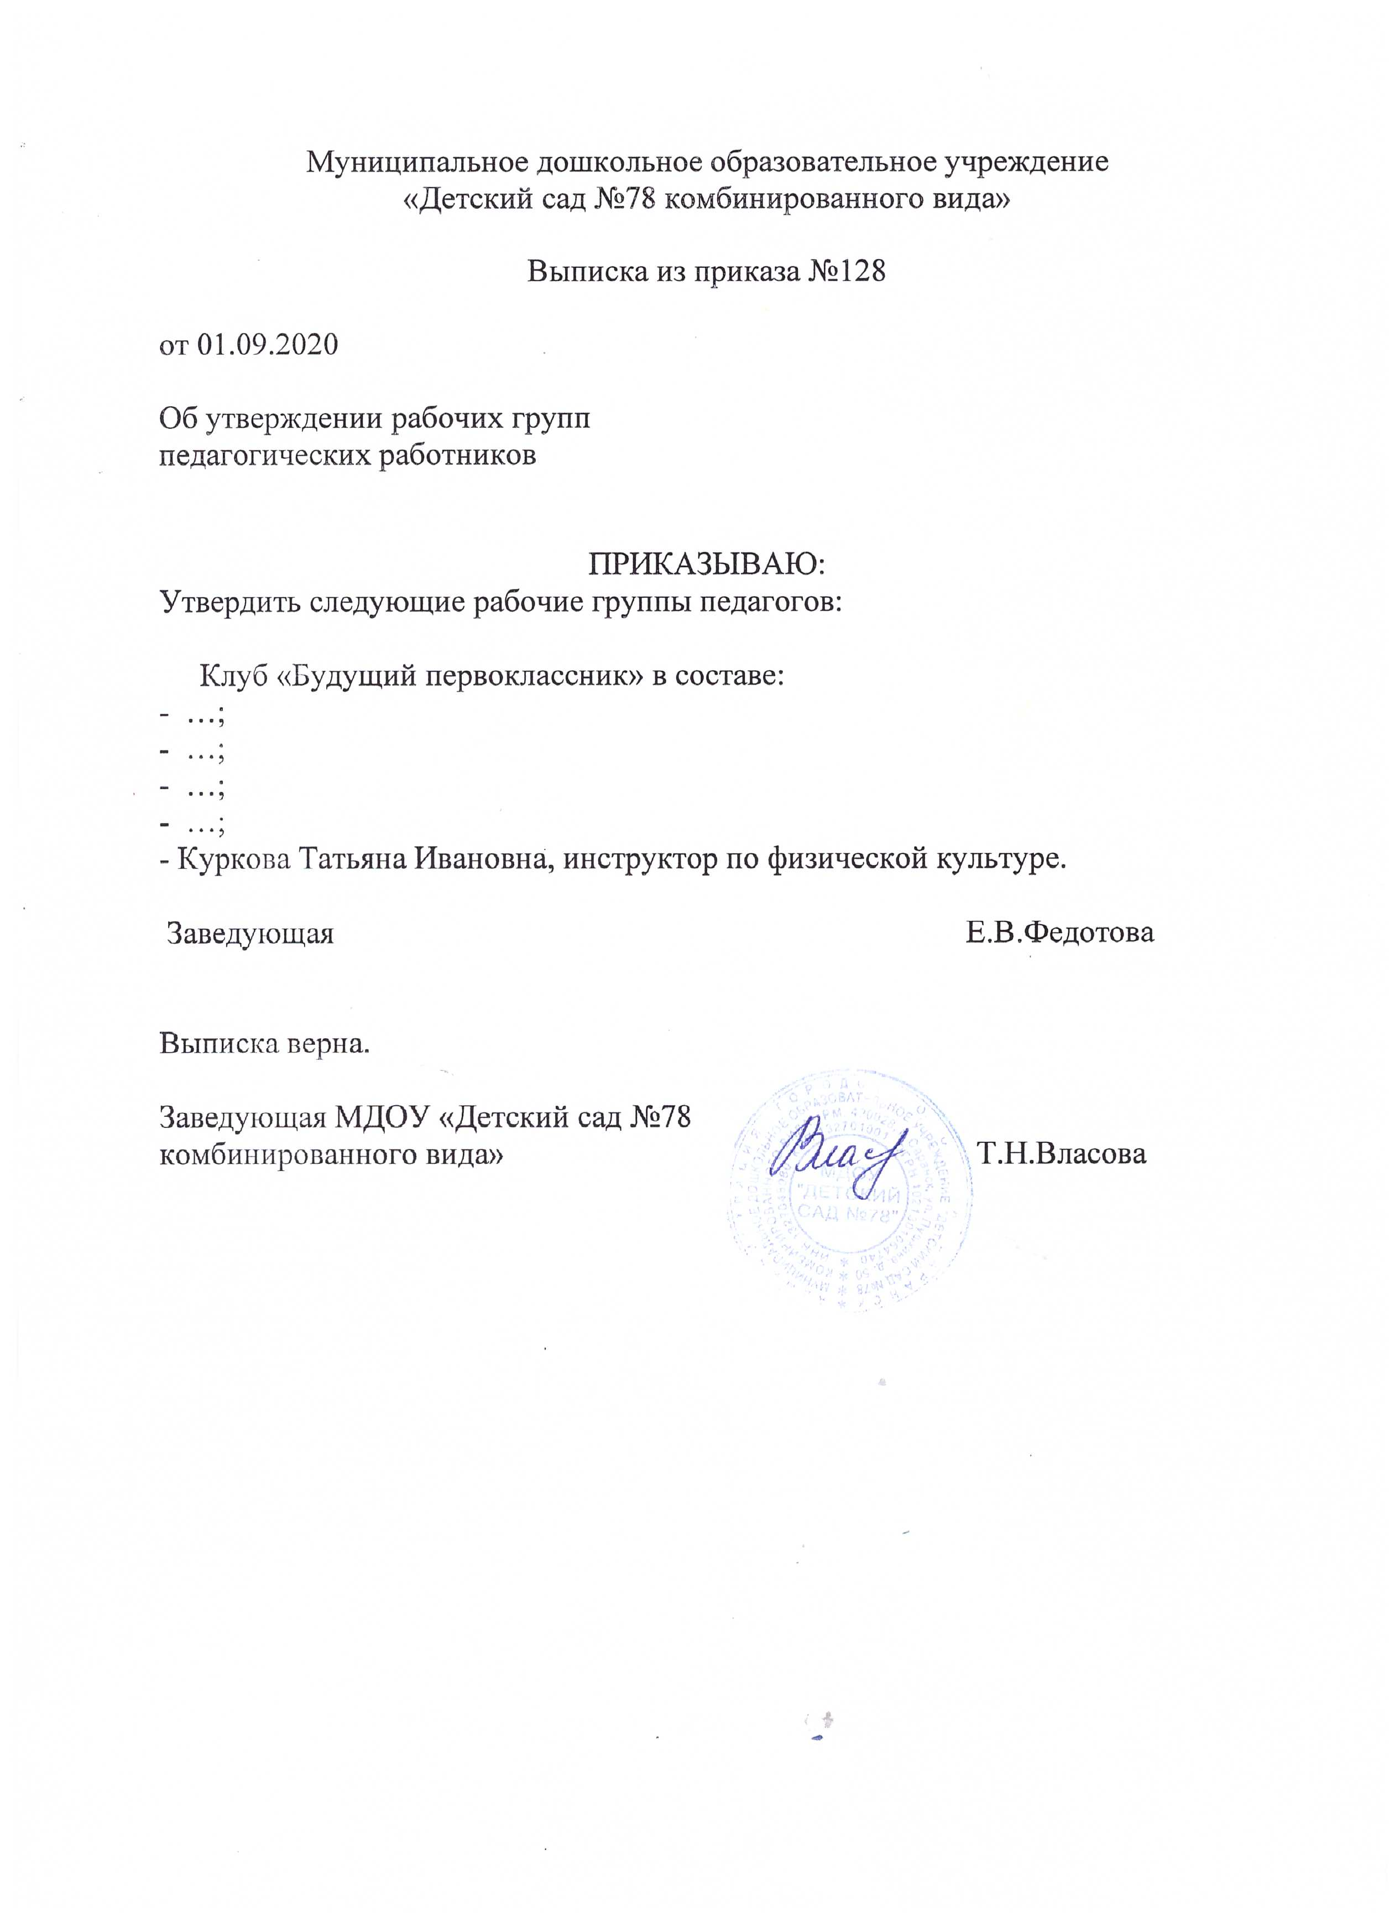

Slide 33
11. Наставничество

Slide 34
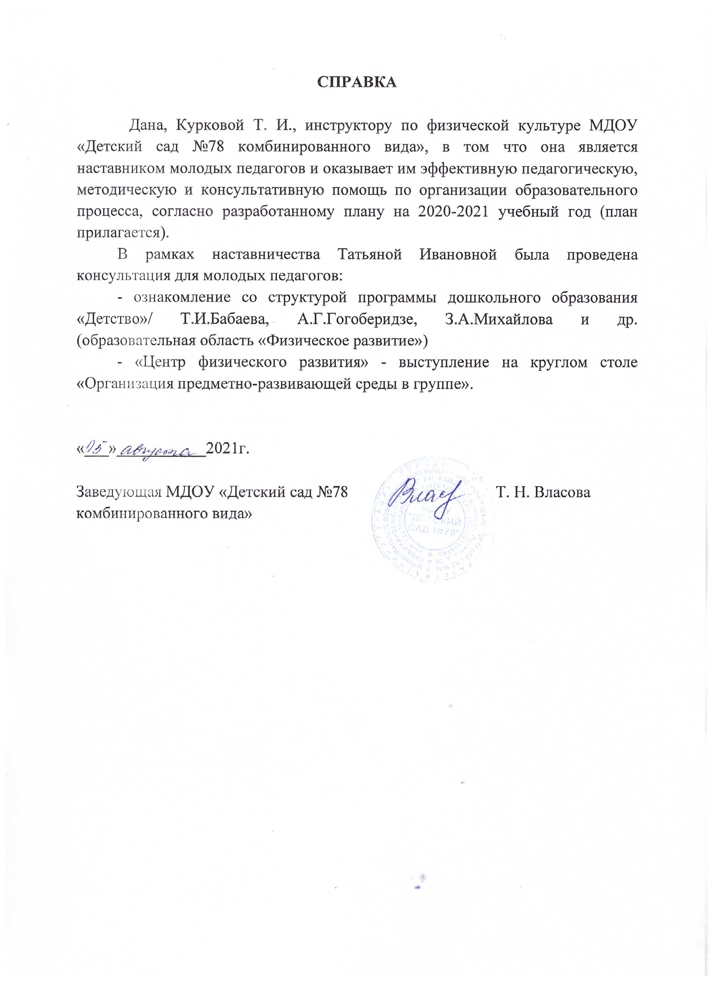
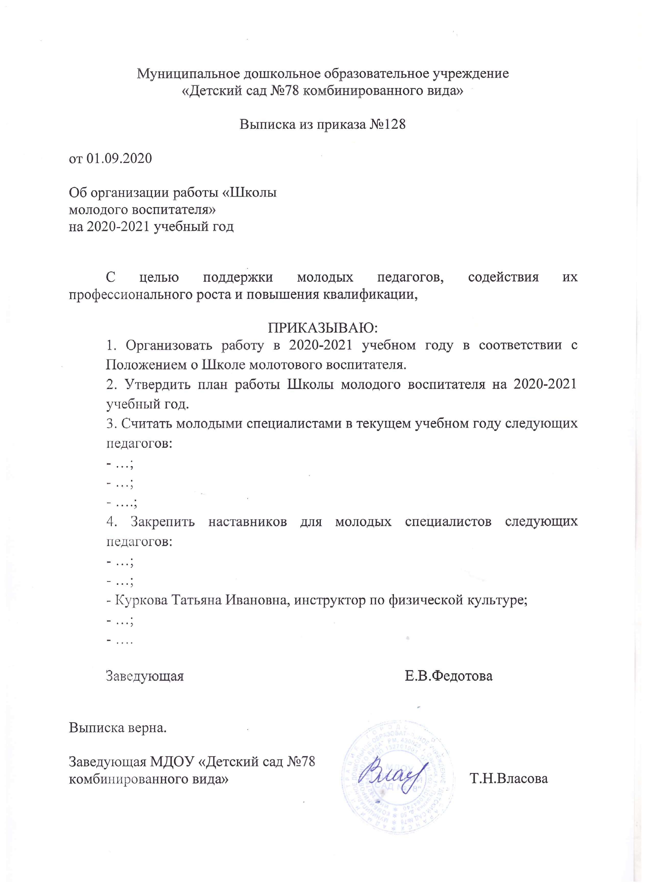

Slide 35
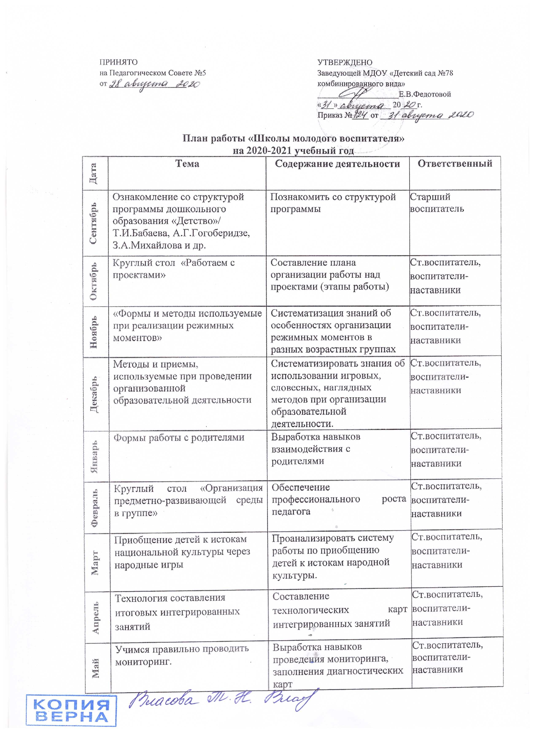

Slide 36
12. Результаты участия в инновационной (экспериментальной) деятельности

Slide 37
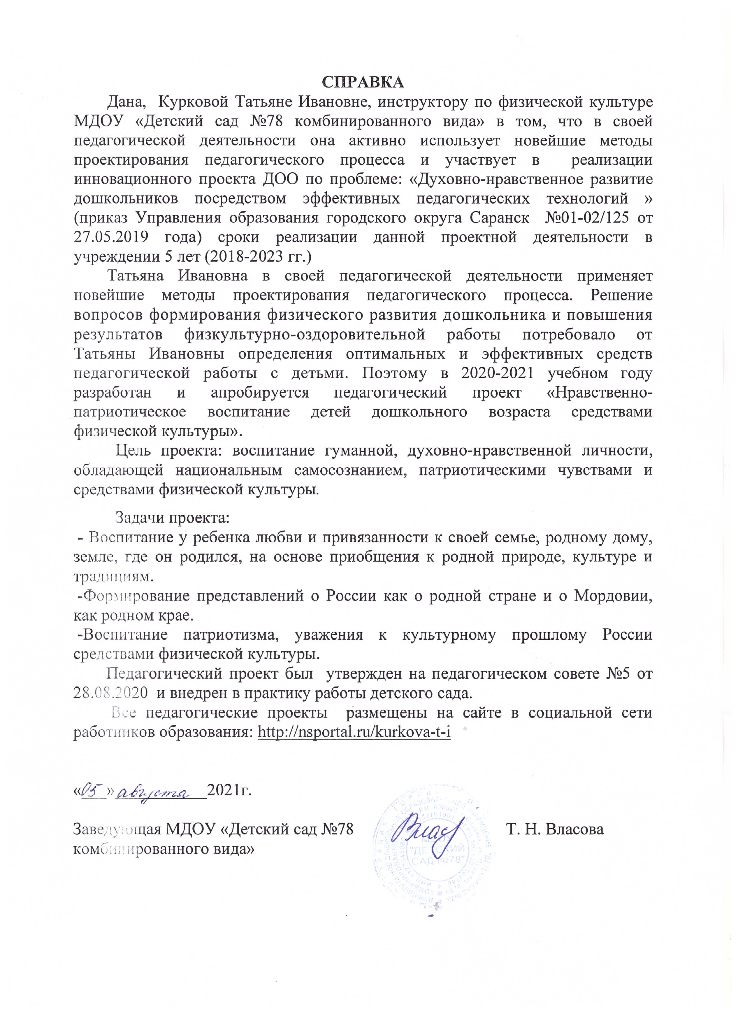
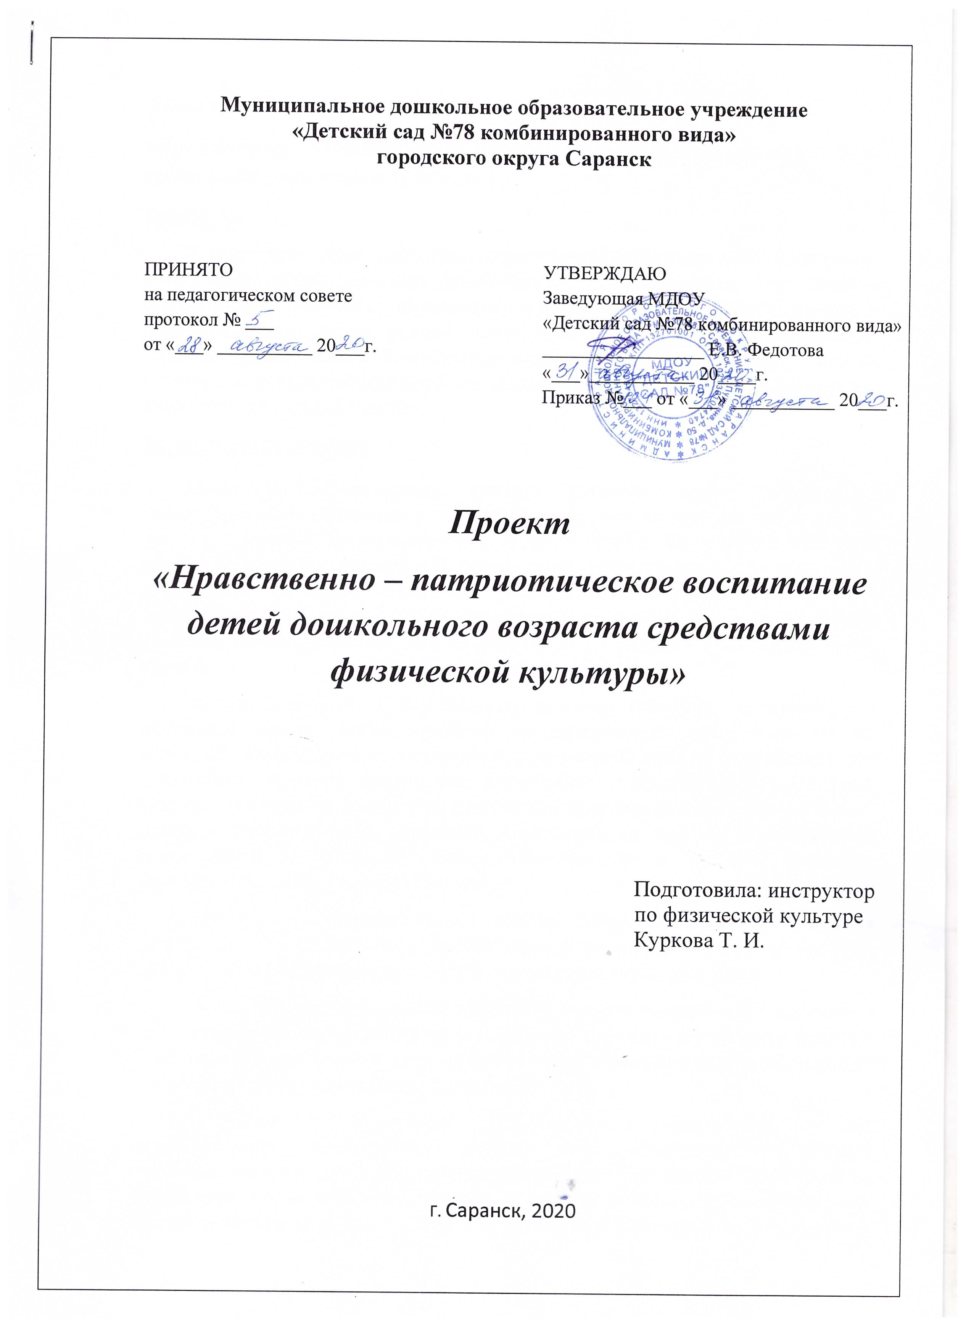

Slide 38
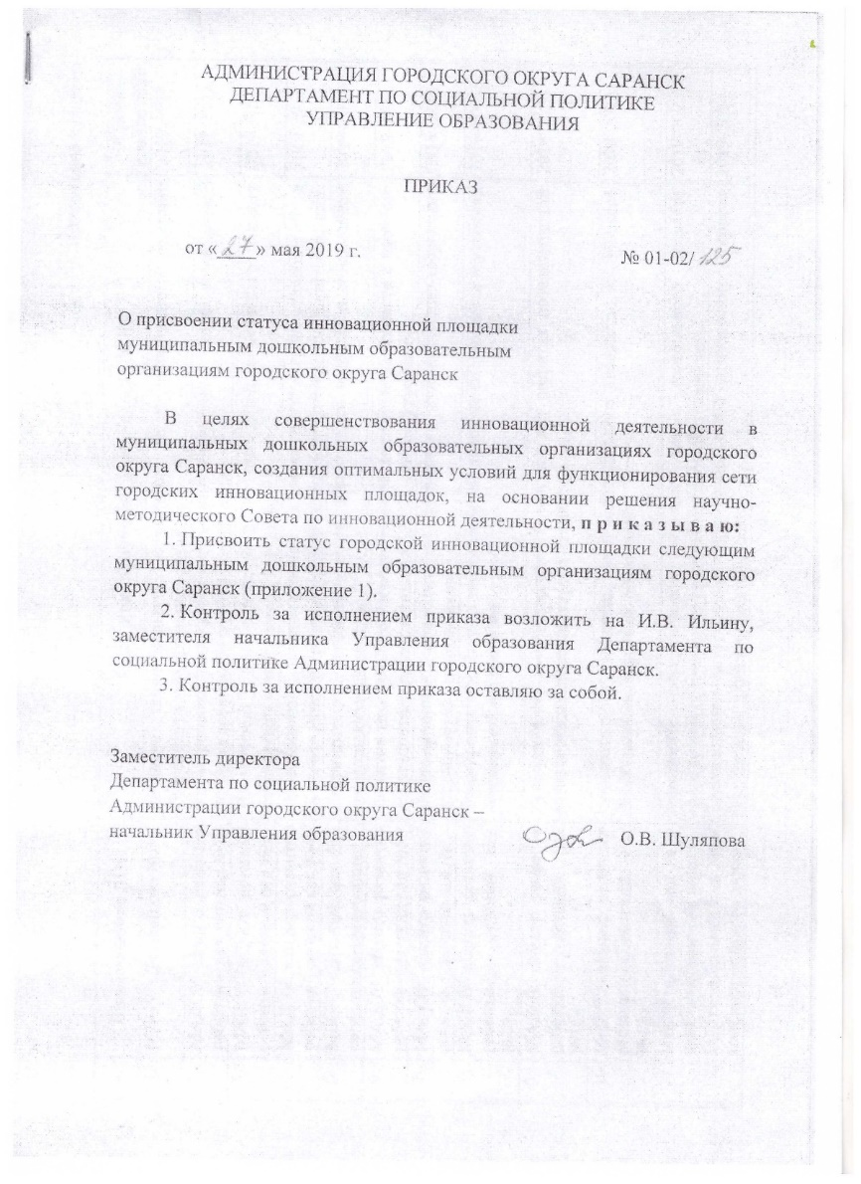
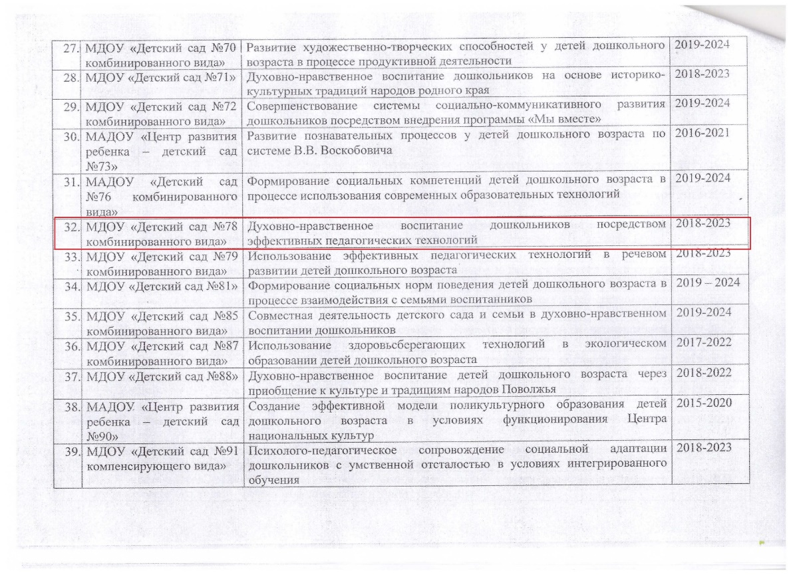

Slide 39
13. Степень осуществления просветительской функции

Slide 40
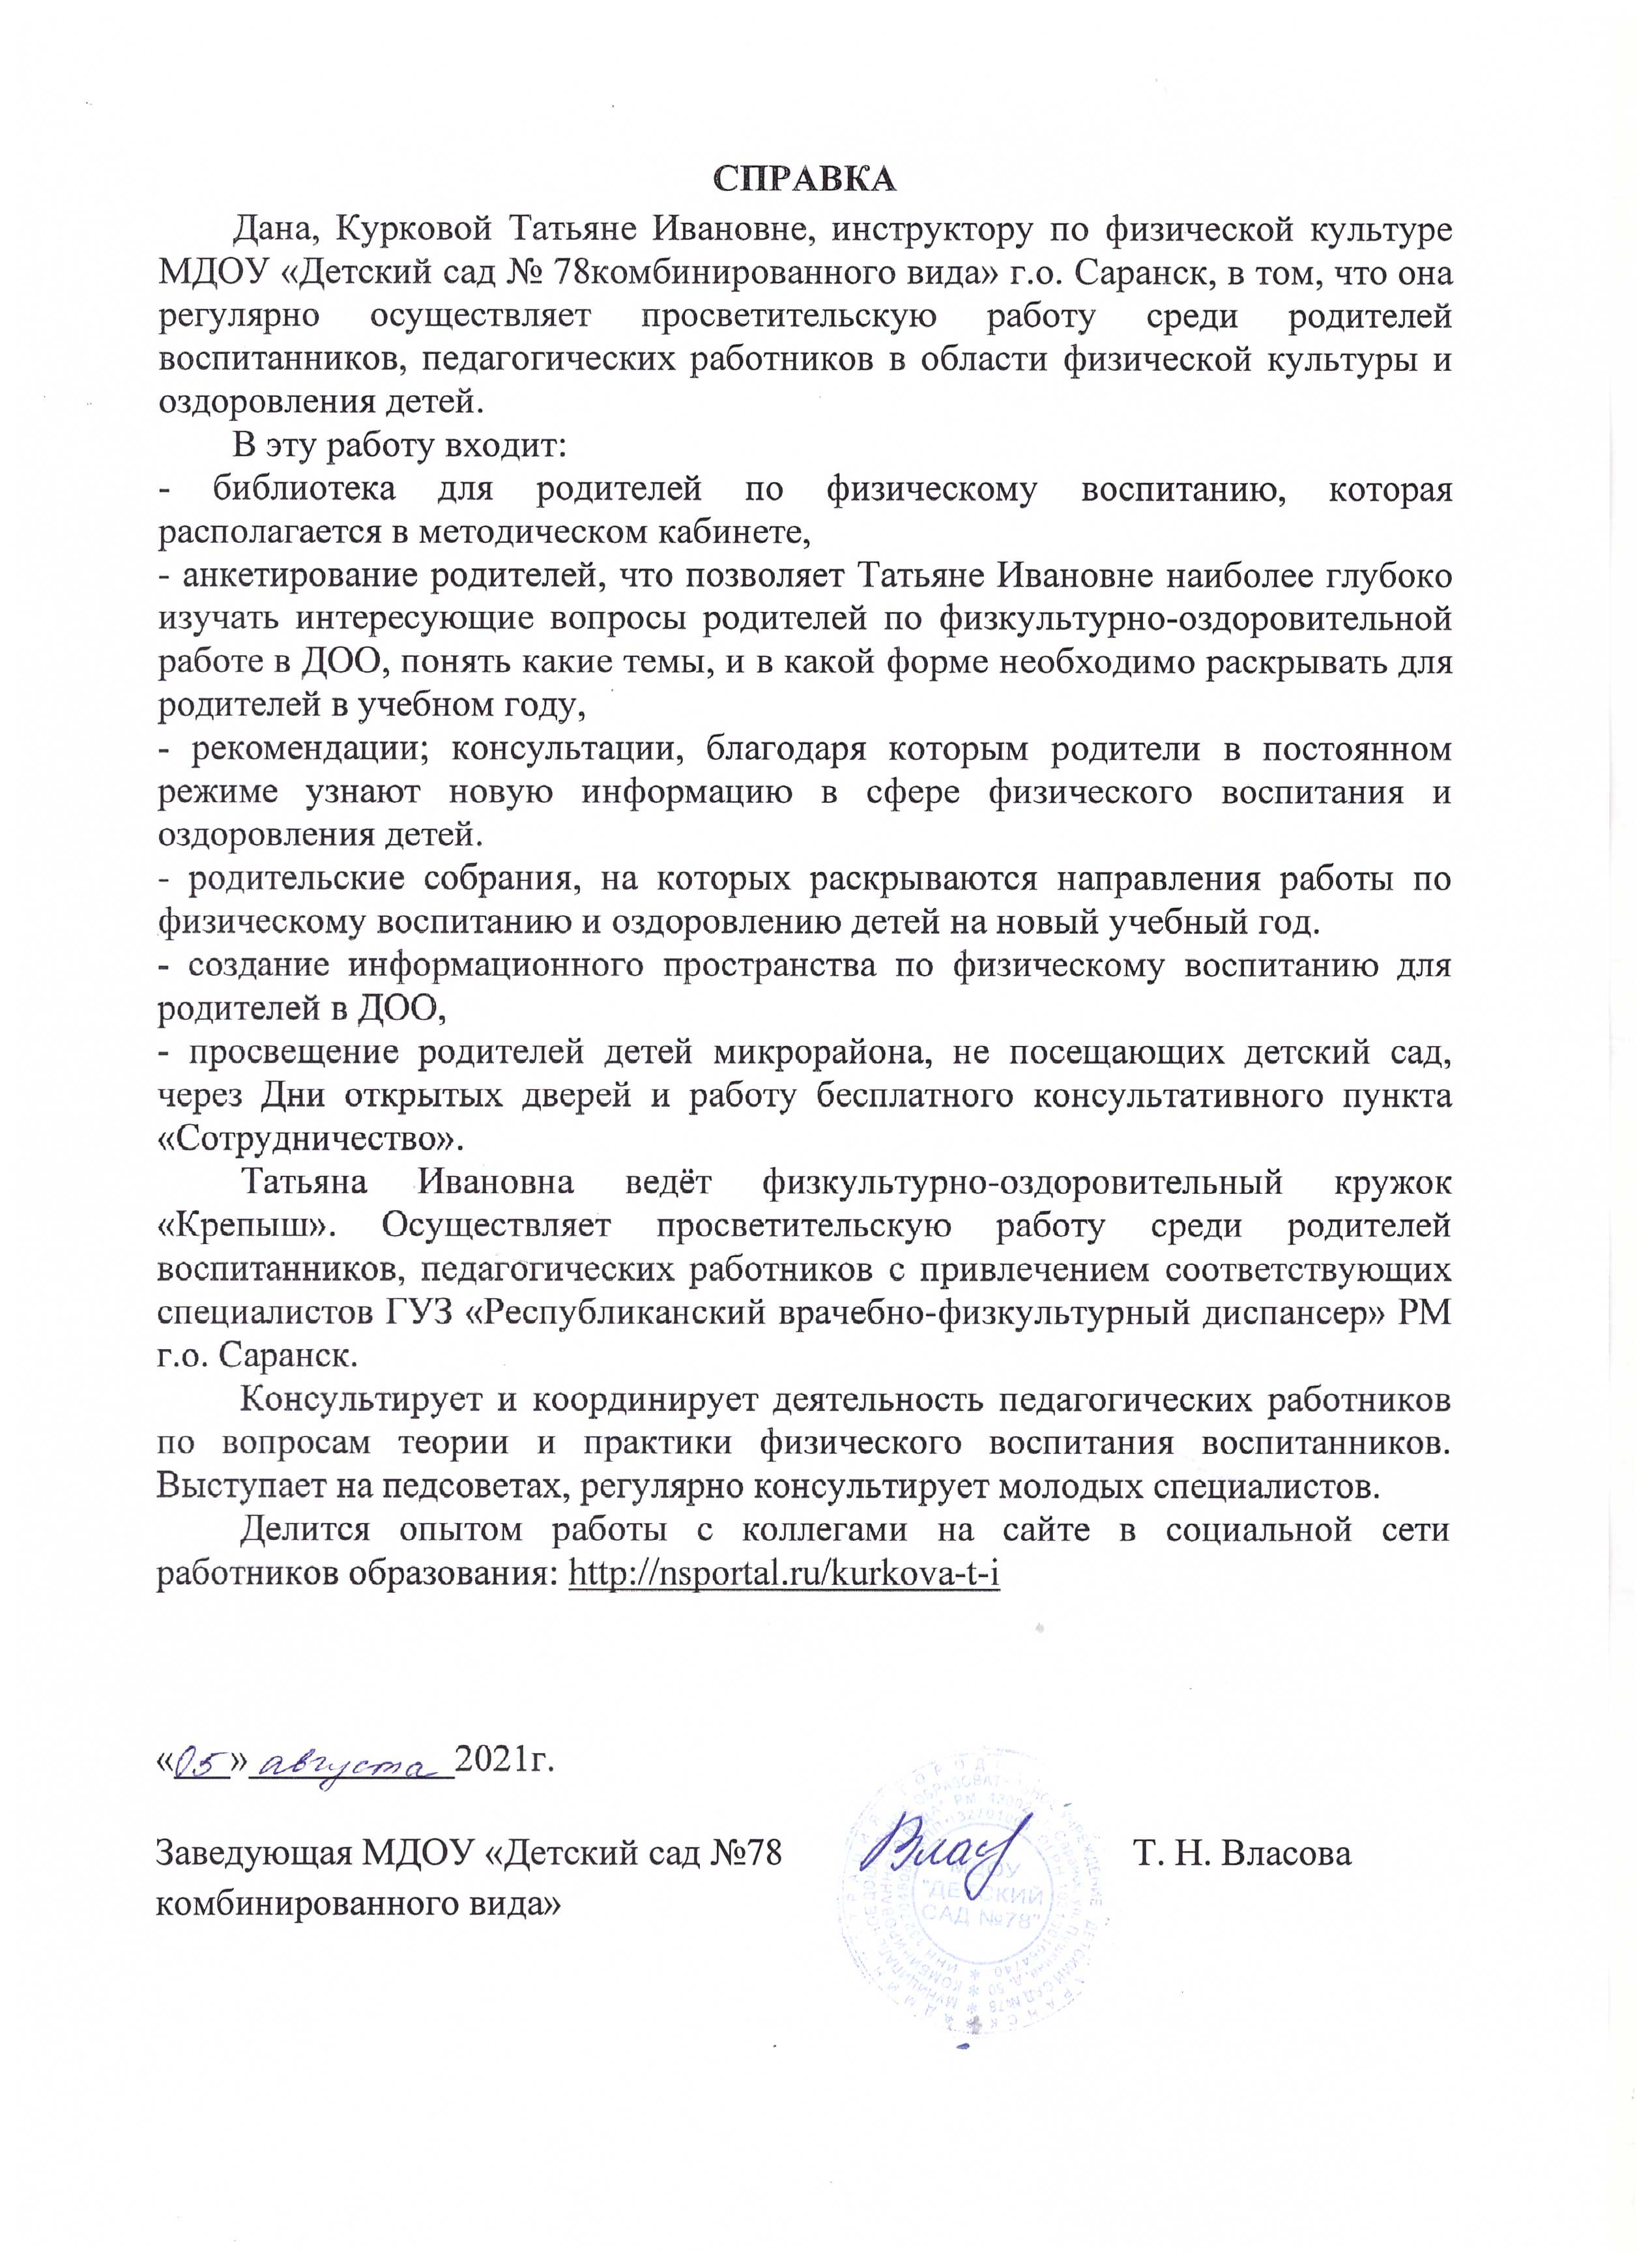

Slide 41
14. Участие педагога в профессиональных конкурсах

Slide 42
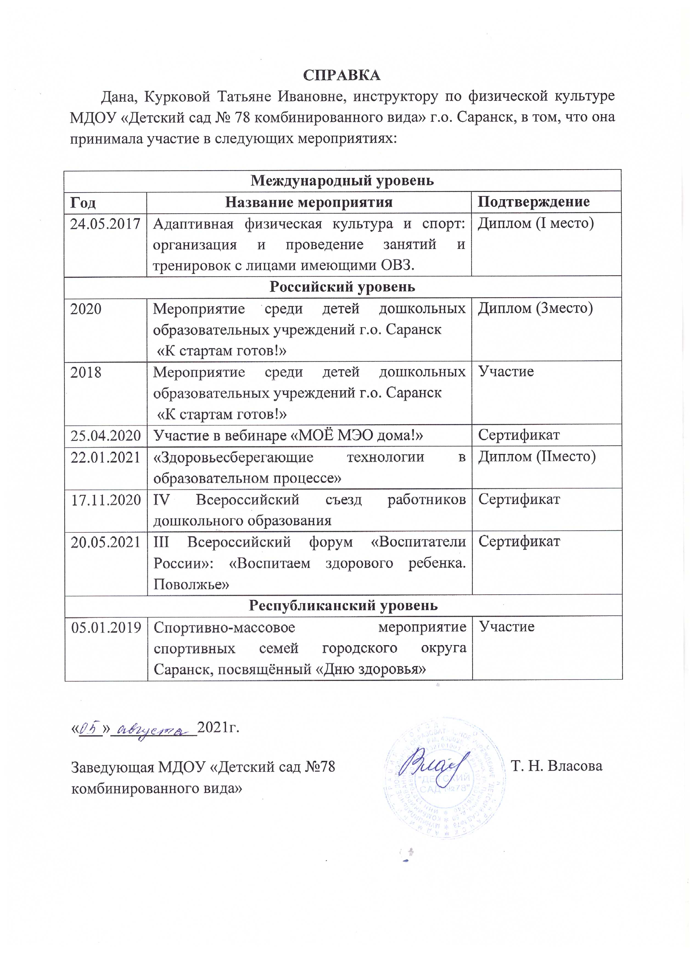

Slide 43
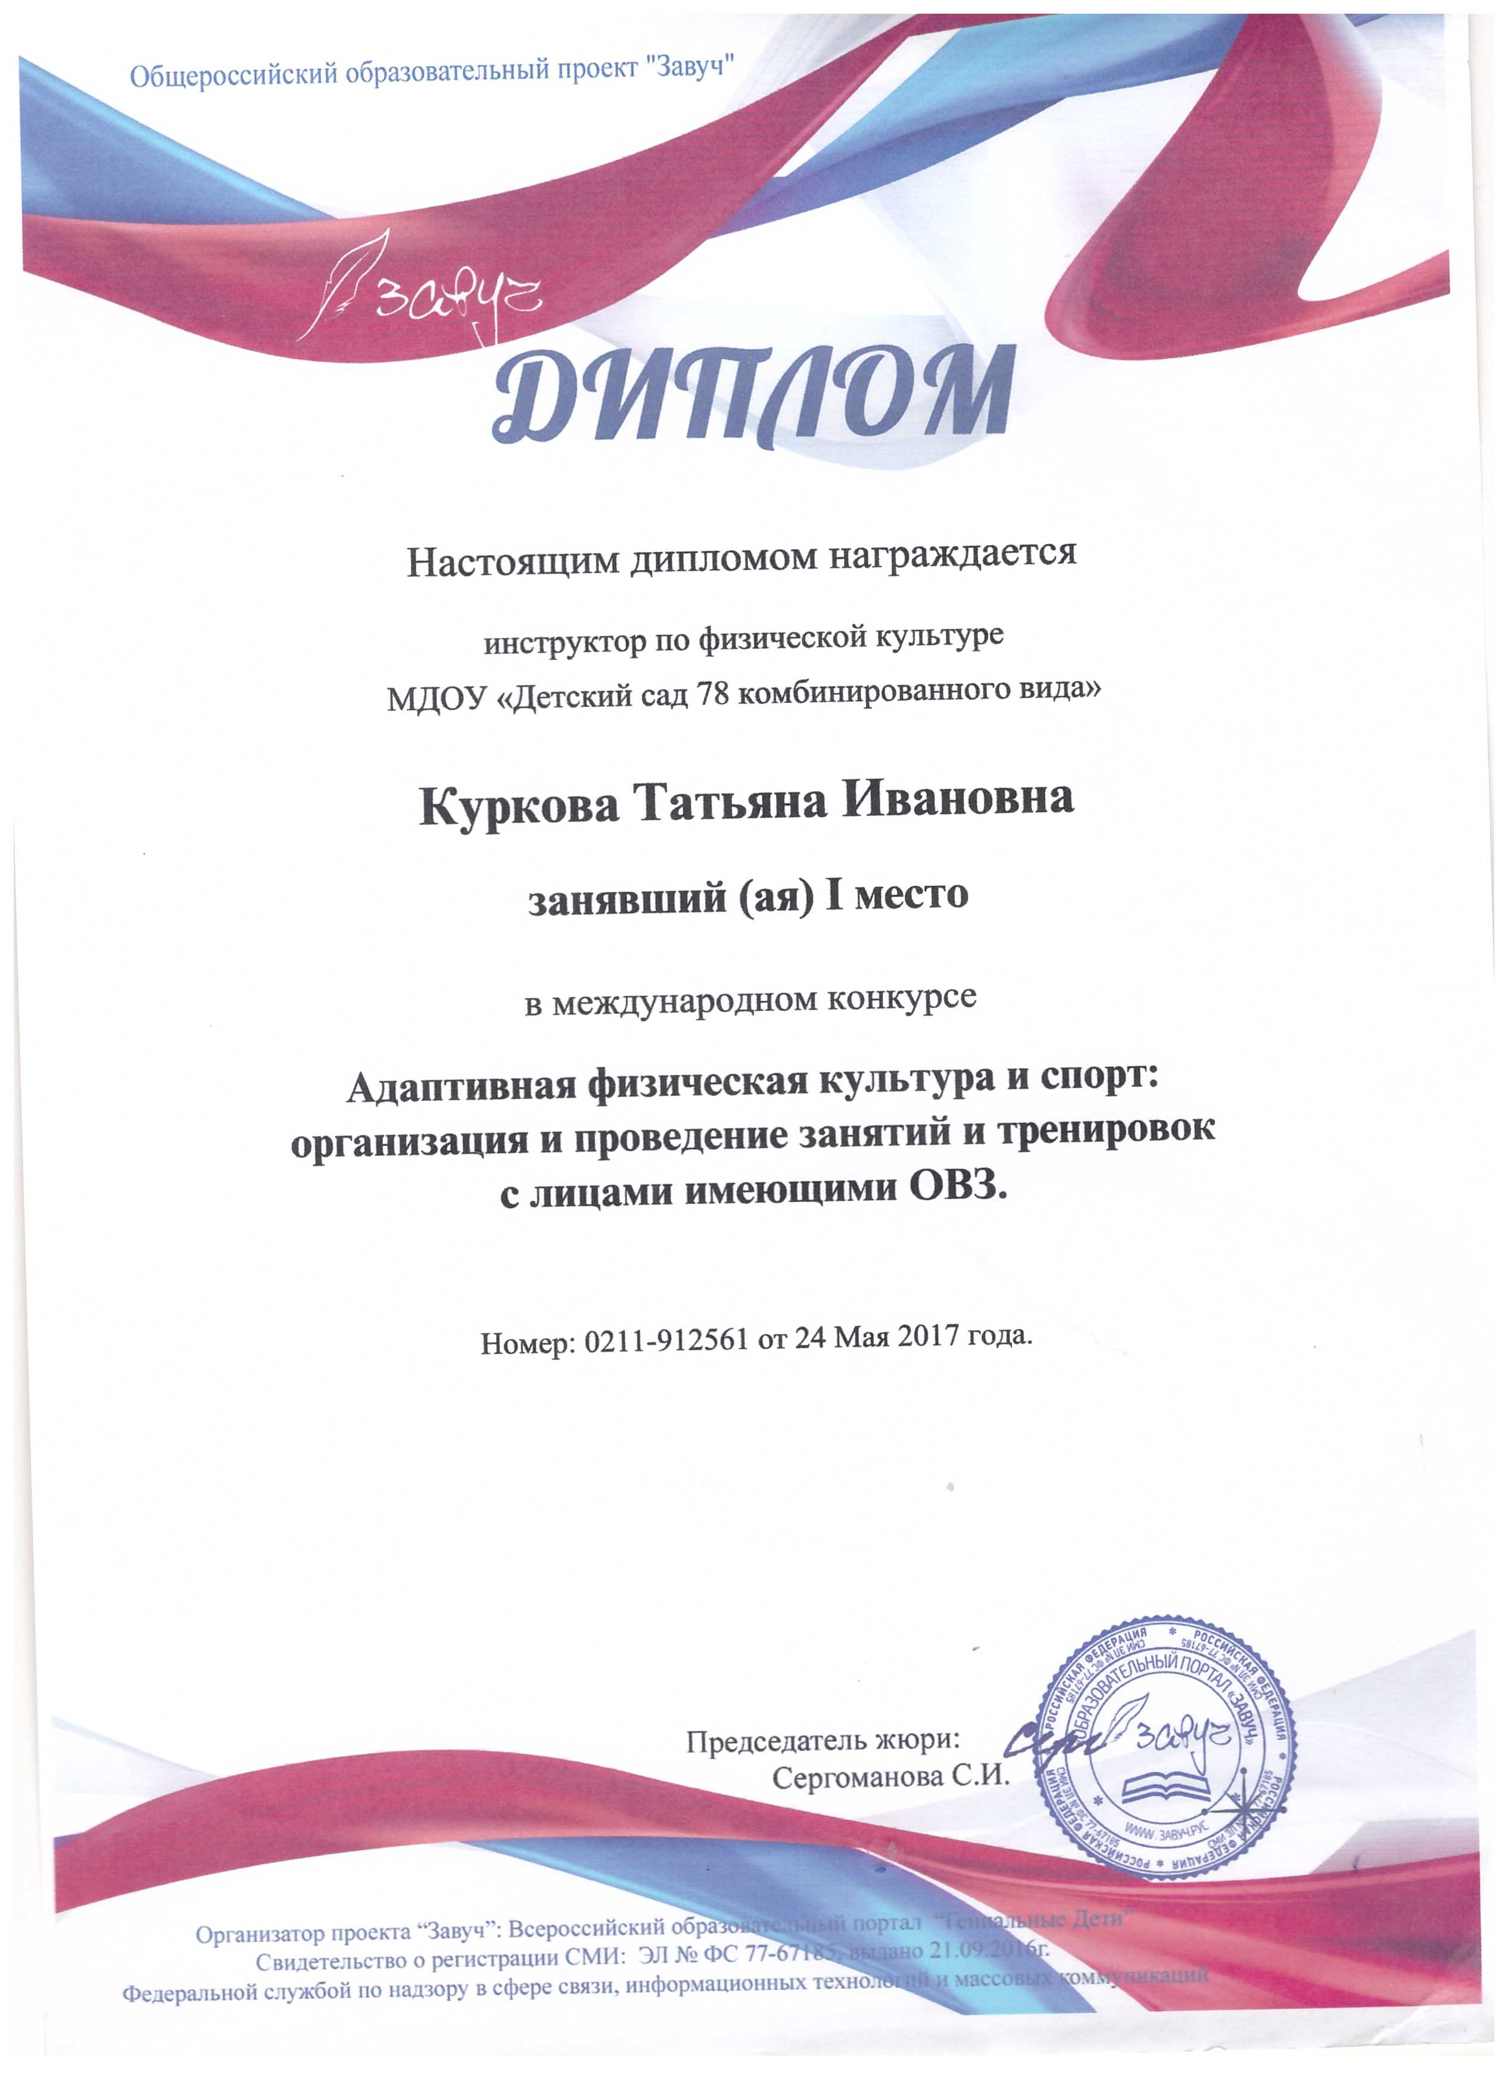
Международный уровень

Slide 44
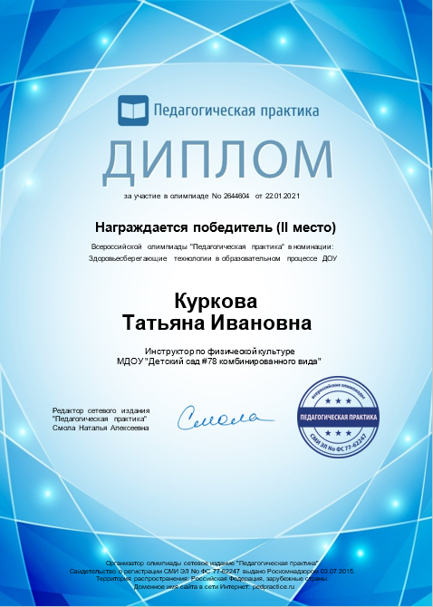
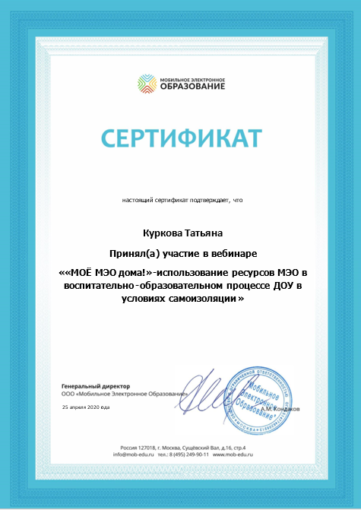
Российский уровень

Slide 46
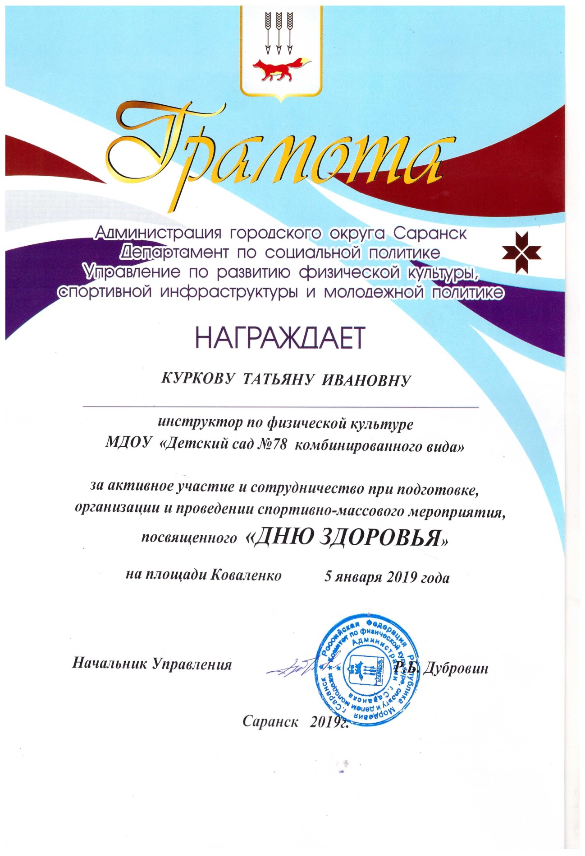
Республиканский уровень

Slide 48
15. Награды и поощрения

Slide 54
Спасибо за внимание!

